Slide 1
Ladislav Mrklas
Politické systémy

Slide 2
Osnova předmětu
Hlavní formy vlády v soudobých demokraciích - klasifikace a přístupy k formám vlád
Prezidentské režimy - historické utváření ústavního systému USA
Prezidentské režimy - modelový případ USA a jeho latinskoamerické varianty
Parlamentní režimy - historické utváření ústavního systému Velké Británie
Parlamentní režimy - soudobá podoba parlamentního režimu ve Velké Británii
Parlamentní režimy - varianty parlamentních režimů
Poloprezidentské režimy - modelový případ Francie
Poloprezidentské režimy - teoretické reflexe a empirické případy
Režim shromáždění a direktoriální režim - historické varianty a ústavní systém Švýcarska
Ústavní, institucionální a volební inženýrství - možnosti a limity racionalizace politických režimů a volebních systémů
Severské a jihoevropské politické systémy - komparace

Slide 3
Literatura
Povinná
HLOUŠEK, Vít, Lubomír KOPEČEK a Jakub ŠEDO. Politické systémy. 2. vyd. Brno: Barrister & Principal 2018. ISBN 978-80-87474-23-5.
Dvořáková, Vladimíra a kol. Komparace politických systémů. Základní modely demokratických systémů. Praha: Oeconomica, 2012
Doporučená
NOVÁK, Miroslav a kol. Úvod do studia politiky. 2. vyd. Praha: Sociologické nakladatelství, 2019. ISBN 978-80-7419-263-0
SARTORI, Giovanni. Srovnávací ústavní inženýrství. Zkoumání struktur, podnětů a výsledků. Praha: SLON, 2001. ISBN 978-80-7419-048-3

Slide 4
Podmínky ke zkoušce
Seminární práce na předem konzultované téma
Teze je třeba prezentovat na některé z řízených konzultací - termín bude dohodnut na první ŘK - 1. 10.
Témata k výběru budou nabídnuta také na první ŘK
Závěrečný test a na něj navazující ústní přezkoušení

Slide 5
Politické systémy 2021/22
Hlavní formy vlády
v soudobých demokraciích
- klasifikace a přístupy k formám vlád

Slide 6
Literatura
Hloušek, Vít, Kopeček, Lubomír, Šedo, Jakub: Politické systémy. Barrister & Principal, Brno 2018 – kapitoly 3, 4 a 5
Sartori, Giovanni: Srovnávací ústavní inženýrství, SLON, Praha 2001

Slide 7
Osnova ŘK
Dělba moci
Formy vlády dle horizontální dělby moci
Parlamentní forma vlády
Prezidentská forma vlády
Poloprezidentská forma vlády
Direktoriální forma vlády
Shrnutí

Slide 8
Dělba moci
• Dlouhá tradice v evropském politickém myšlení (Aristoteles, Cicero, sv. Tomáš Akvinský, středověk, reformace, Locke…)
• Horizontální (Ch.-L. de Montesquieu)
  Výkonná
  Zákonodárná
  Soudní
• Vertikální
  Centrum
  Územní samospráva

Slide 9
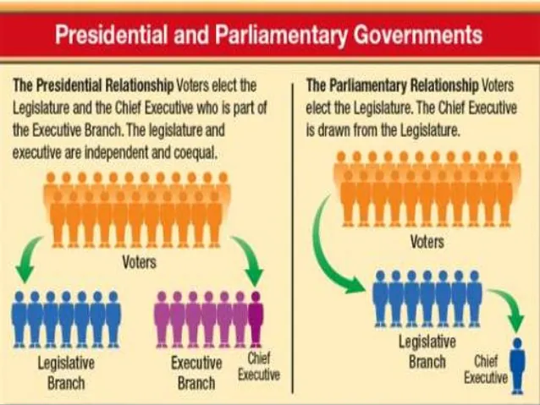
Formy vlády – dle horizontální dělby moci
Základní klasifikace
Prezidentský – striktní dělba
Parlamentní – pružná dělba
Další klasifikace, jež nejsou všeobecně přijímány
Poloprezidentský – střední cesta
Direktoriální – koncentrace moci

Slide 10
Protože…
Kromě ústavních předpokladů, volebních a stranických systémů je velice podstatnou kategorií reálná politická moc a její dělba (Machiavelli, Weber, Habermas).
  osobnosti / strany / zájmové skupiny (lobby) / elity / (formální/neformální) instituce / společnost a její vztah k politice

Slide 11
Parlamentarismus – hlavní rysy
pružná dělba moci (resp. oddělení mocí není striktní)
  vzájemné přímé působení
  členové vlády bývají velmi často členy parlamentu
svrchovanost zákonodárné moci, které je vláda odpovědná
  Vlády jmenovány se souhlasem parlamentu, fungují jedině s jeho podporou, parlament je může odvolat
    „destruktivní“ hlasování o nedůvěře
    konstruktivní hlasování o nedůvěře (SRN, Španělsko, Slovinsko, Polsko, Maďarsko)
    odmítnutí důvěry
možnost exekutivy (za jistých okolností) rozpustit parlament

Slide 12
O co vlastně jde – které faktory brát v úvahu
Ústavu a zakotvení jednotlivých orgánů, jejich postavení, pravomocí a souvztažností s jinými orgány
Institucionální podmínky, především typ volebního systému
Strukturu společnosti
Politickou kulturu
Systém politických stran
    (Duverger: „Kdo zná klasické ústavní právo a nezná roli stran, vidí současné politické režimy zkresleně; kdo zná naopak roli stran a nezná klasické ústavní právo, vidí současné politické režimy sice neúplně, ale přesně.“)

Slide 13
Parlamentarismus – další rysy
dualismus výkonné moci
  prezident/panovník vs. vláda a premiér)
může fungovat v podmínkách
  monarchie (prototypem Velká Británie)
  republiky (prototypem Francouzská III.republika)
    přímo volený prezident
    nepřímo volený prezident

Slide 14
Pružná dělba moci
Prolínání zákonodárné a výkonné moci
Nejvíce v britském typu parlamentarismu
  bipartismus
  většinový volební systém
  parlamentní volby jsou současně volbami premiéra
  šéf vlády de facto ovládá i dolní sněmovnu (šéf vlády = předseda strany, která má v dolní sněmovně absolutní většinu křesel)
  člen vlády musí být (až na výjimky) členem dolní sněmovny
  Walter Bagehot – tajemství akceschopnosti britského parlamentarismu spočívá právě v tomto prolínání či spojení mocí
ČR – ústava umožňuje slučitelnost vládní a parlamentní funkce

Slide 15
Členství ve vládě a parlamentu
Neslučitelnost funkcí člena vlády a MP
  Nizozemí, Švédsko, Norsko, Lucembursko, Portugalsko, Belgie
Izrael
  PM musí být členem Knessetu
  ministři nemusí být členy Knessetu

Slide 16
Prezidentský režim – základní principy
striktní dělba exekutivy a legislativy
přímá legitimita parlamentu i prezidenta
  obvykle přímá volba prezidenta (pozor však na USA)
jednohlavá exekutiva – prezident
neodvolatelnost prezidenta z politických důvodů
nerozpustitelnost parlamentu
přísná inkompatibilita členství v legislativě a exekutivě

Slide 17
Prezidentský režim – základní principy
na rozdíl od parlamentarismu s jedním ohniskem moci v parlamentu zde najdeme konkurenci několika center moci
striktní dělbu moci doplňuje systém „brzd a protivah“ (checks and balances)
  prostředky vzájemného vyvažování moci, aby jedna nemohla nabýt vrchu ani zcela opanovat politická rozhodnutí
  prezident potřebuje pro řadu svých rozhodnutí souhlas parlamentu a opačně to platí úplně stejně
  příkladem je schvalování rozpočtu kongresem na jedné a podepisování zákonů prezidentem na druhé straně

Slide 18
Poloprezidentský režim – základní principy
moc je oddělená striktněji než v parlamentarismu, ale méně striktně než v prezidentském režimu
přímou legitimitou disponuje jak parlament, tak i přímo volený prezident
hlava státu (prezident) je volena všelidovou volbou na pevné funkční období
prezident má své specifické sféry vlivu a pravomoci (typicky v oblasti zahraniční politiky, branných otázkách…)

Slide 19
Poloprezidentský režim – základní principy
exekutiva má dvě hlavy:
  prezidenta nezávislého na parlamentu - není oprávněn vládnout sám či přímo; jeho vůle musí být tlumočena vládou a přes její rozhodnutí
  premiéra (+ kabinet) závislého na parlamentu, avšak nezávislého na prezidentovi
  duální struktura autority umožňuje různé vyvažování a přesuny mocenské převahy v rámci exekutivy
klíčový je právě vztah mezi prezidentem a premiérem v rovině stranické příslušnosti a pozice:
  období souhlasných většin
  období nesouhlasných většin (kohabitace)

Slide 20
Direktoriální režim – základní principy
Švýcarsko – systém sui generis
koncentrace moci v rukou parlamentu – odtud jiné názvy - systém vlády shromáždění /konventu)
členové vlády jsou jednotlivě voleni oběma komorami parlamentu
vláda je po svém zvolení prakticky nesesaditelná
exekutiva ale nemůže parlament rozpustit
prezident – velmi slabý
  volen parlamentem z členů vlády na 1 rok, předseda vládě

Slide 21
Diskutabilní momenty a faktory
Jsou poloprezidentský režim a direktoriální režim podskupinami nebo specifickými typy?
Přímá volba hlavy státu jako klasifikační faktor?
Formální a faktická podoba výkonu moci
Otázka využívání pravomocí v praxi
Úloha dalších ústavních institucí – ústavní soud, centrální banka, druhá komora parlamentu a její charakter, pravomoci a síla
Územní členění státu a role samosprávy

Slide 22
Klasifikace s důrazem na postavení hlavy státu
(Cheibub + Hloušek-Kopeček-Šedo)
Politický systém
Sdílení moci
Společná legitimita
Oddělená legitimita
Oddělení moci
Prezidentský režim
Parlamentní režim
Prezident člen vlády (opozice) nebo mimo linii vláda - opozice
Prezident vůdce (jedním z vůdců) vládního/opozičního bloku
Poloprezidentský režim

Slide 23
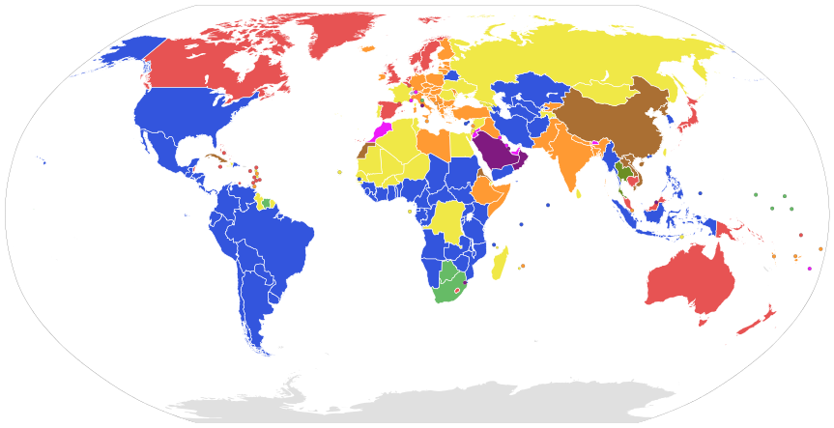
Mapa forem vlád ve světě

Slide 24
Politické systémy 2021/22
Prezidentské režimy
historické utváření a modelový
případ USA,
latinskoamerické varianty

Slide 25
Literatura
Hloušek, Vít, Kopeček, Lubomír, Šedo, Jakub: Politické systémy. Barrister & Principal, Brno 2017 – str. 88-91
Sartori, Giovanni: Srovnávací ústavní inženýrství, SLON, Praha 2001

Slide 26
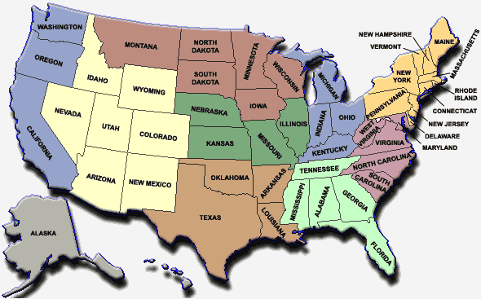
Politický systém USA
Prezidentský režim
Nejstarší ústava na světě
Přísná dělba moci
Federalismus
Bikameralismus
Bipartismus

Slide 27
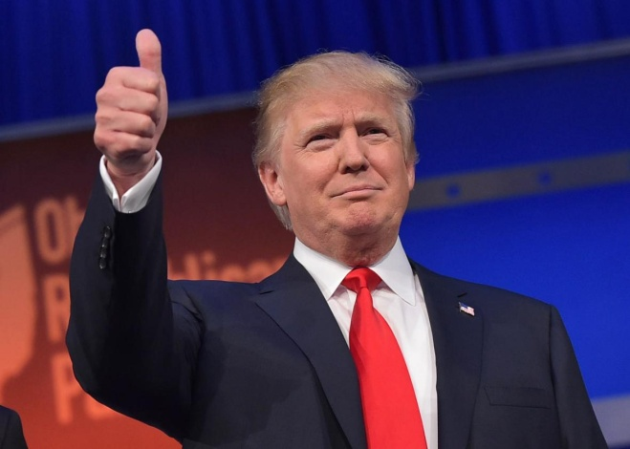
Ústavní systém
Rigidní ústava
  souhlas 2/3 poslanců a 2/3 senátorů a ratifikace ¾ států
Systém „brzd a protivah“ (checks and balances)

Slide 28
Dělba moci
Exekutivní moc
  Prezident – hlava státu & hlava vlády
  Ministři mají ve vztahu k prezidentovi pouze poradní funkci a výkonnou funkci
Legislativní moc
  Kongres
Soudní moc
  Nejvyšší soud
  Federální soudy a státní soudy

Slide 29
Přísná dělba moci
Prezident volen na pevně stanovené funkční období
Prezident a členové vlády nesesaditelní z politických důvodů
  výj. impeachment: Sněmovna reprezentantů má pravomoc prezidenta obžalovat, Senát má právo soudit prezidenta
Prezident nemůže rozpustit Kongres

Slide 30
Prezidentský režim
Voliči
volí
volí
Prezident – šéf exekutivy
Kongres
Navzájem se nemohou sesadit
Prezident – suspenizivní veto
Senát schvaluje prezidentské nominace

Slide 31
Okolnosti utvoření funkce prezidenta
Rozpor pohledů na funkci hlavu státu:
  obava před autokracií silného prezidenta
  požadavek na silného vůdce
Zpočátku nebylo jasné:
  kdo bude v čele státu (monarcha, rada, výbor)
  jak bude hlava státu uvedena do funkce
Nakonec kompromisní návrh – kolegium volitelů (electoral college)
Notes:
Zde konec 19.února 2019

Slide 32
Specifika volebního systému prezidenta
Model „electoral college“ - kompromis
  silná centrální vláda versus slabá centrální vláda
  velké verus malé státy
    tzv. virginský plán X newjerseyský plán
Kompromis - tzv. connecticutský plán
  současný systém (prvky obou předchozích plánů)
    Veliké státy – více volitelů
    Malé státy nadreprezentovány
    Silná federální vláda, ale státy rozhodují o způsobu alokace volitelů (jen Maine a Nebrasca – poměrný systém)
    Ani přímá volba, ani volba parlamentem
Notes:
Virginský plán - dvoukomorový kongres proporční zastoupení států: volba jedné osoby prezdienta na společném zasedání obou komor
Newjerseyský plán – jednokomorový kongres – každý stát jeden zástupce: volba vícečlenné exekutivy (vlády)
Oba plány – exekutivu měl volit parlament

Slide 33
Sartori: „jakobypřímá“ volba
obavy:
  z velké autority prezidenta a jeho případné tyranie
  z centralismu a převahy velkých (lidnatých států)
  z demagogie kandidátů
EC - původní myšlenka - sbor nezávislých osobností
  John Jay: EC = „nejosvícenější a nejúctyhodnější občané“
  nepočítalo se s politickými stranami
  dnes volitelé – velice loajální „svým“ politickým stranám
    = hlavní kritérium pro výběr kandidátů na volitele

Slide 34
Sbor volitelů (electoral college)
Ústava hovoří jen o volitelích – konkrétní podoba EC je výsledkem ústavní zvyklosti
Postupná evoluce: 2 revize
  1804: XII. Dodatek – rozlišení hlasu pro prezidenta a pro viceprezidenta
    původně měli volitelé 2 hlasy
  1864: ve všech státech přímá volba volitelů
    dříve převažovala nepřímá volba volitelů (státními parlamenty)
Notes:
Musilová, Nikola (2011). Sbor volitelů USA: historický vývoj a současná aplikace se zaměřením na jeho reformní alternativy. Acta Politologica 3, 1, s. 29–65. ISSN 1803-8220

Slide 35
Argumenty pro Sbor volitelů
podpora již velmi ukotveného systému dvou stran
  bipartismus – napomáhá stabilitě
základní kámen amerického federalismu
  státy si samy určují způsob volby a alokace volitelů
  malé státy nadreprezentovány
vítězí ti kandidáti, kteří mají podporu napříč celými USA
  nehrozí dominance několika málo lidnatých států
chrání zájmy menšin
  často lokálně koncentrované - jejich kandidát může získat hlasy všech volitelů v daném státě
Notes:
Musilová, Nikola (2011). Sbor volitelů USA: historický vývoj a současná aplikace se zaměřením na jeho reformní alternativy. Acta Politologica 3, 1, s. 29–65. ISSN 1803-8220

Slide 36
Argumenty proti Sboru volitelů
může zvítězit kandidát s nižším počtem hlasů voličů
volitelé nejsou povinni odevzdat hlas tandemu, za nějž byli nominováni
  V historii velice málo „faithless electors“
kandidáti se zaměřují jen na některé státy
  swing states, battleground states (Florida, Ohio, Pennsylvania, Michigan)
  X safe states, non-competitive states (California, New York, Texas, Illinois)
příliš velká váha určitých států
snížení volební účasti (malá motivace některých voličů v některých státech)
Notes:
Zde konec 18.2. 2020
Musilová, Nikola (2011). Sbor volitelů USA: historický vývoj a současná aplikace se zaměřením na jeho reformní alternativy. Acta Politologica 3, 1, s. 29–65. ISSN 1803-8220

Slide 37
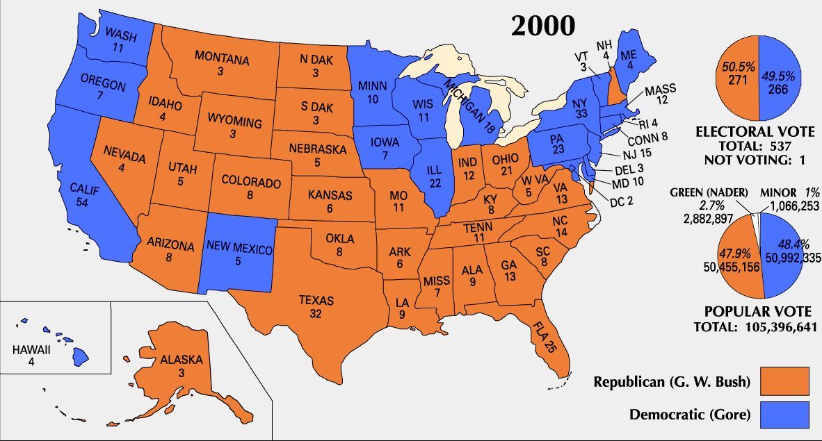
Volby v roce 2000

Slide 38
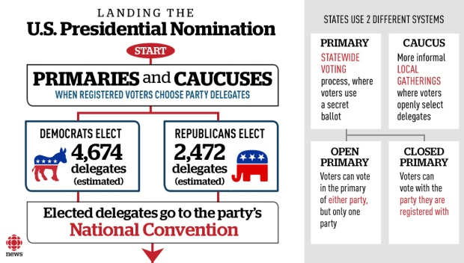
Prezidentské volby – stranicko-politický pohled
dvě fáze
  boj o nominaci prezidenta uvnitř strany
  soutěž stranických kandidátů o hlasy volitelů

Slide 39
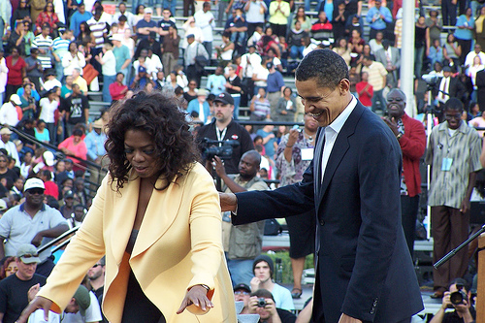
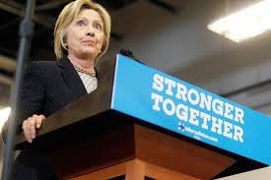
Primární volby
boj kandidátů o nominaci na prezidenta uvnitř strany
boj o podporu tzv. delegátů
  delegáti vybíráni na úrovni států
vrchol na nominačním sjezdu
Notes:
Probíhají v každé straně
delegáti na nominačním sjezdu rozhodnou, kdo bude kandidátem na prezidenta

Slide 40
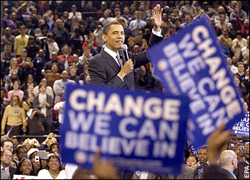
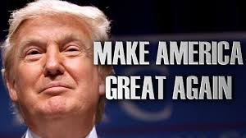
Primární volby
dva typy výběru delegátů
  prezidentské primárky
  tzv. caucus
  první caucus ve státě Iowa a první primárky ve státě New Hampshire

Slide 41
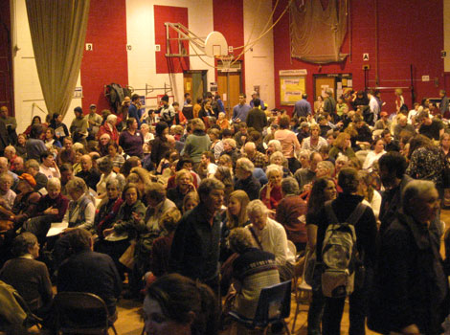
Caucus
místní volební shromáždění
nejstarší systém
zpočátku absence formálních pravidel
diskuze o kandidátech
začíná na místní úrovni a pokračuje až na celostátní úroveň
účastníci se dělí na skupiny podle podpory jednotlivým kandidátům
snaží se přesvědčit nerozhodnuté
časově náročné
nízká volební účast
pod 10 % registrovaných voličů
místo konání: školy, kostely…
Notes:
Voliči z tohoto procesu vyloučeni
Tento způsob vyhovuje zejména stranickým předákům

Slide 42
Prezidentské primárky
až do 70.let 20.století převažovaly caucusy
  omezení šancí nezávislých kandidátů
60. léta Demokratická strana – počátek série reforem nominačního procesu
  cílem podpořit vyšší participaci mladých lidí, žen a minorit
  zavedení proporčního volebního systému pro výběr delegátů
voliči si vybírají delegáty přímo a ti volí kandidáty tajnou volbou
poprvé pro nominaci prezidenta použity v roce 1912
  jako nominační systém pro místní a státní kandidáty použity nejdříve roce 1901 (Florida)
Notes:
Dudley, Gitelson 2002: 37-39
Dnes převažující způsob výběru delegátů

Slide 43
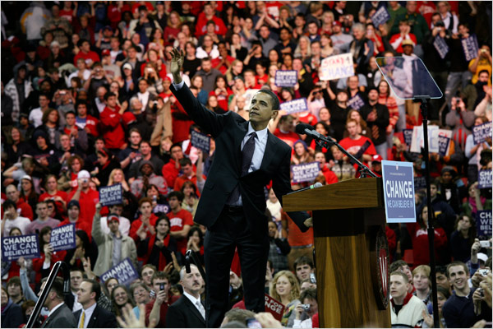
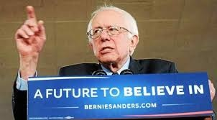
Prezidentské primárky
otevřené primárky –
  možné hlasovat i o kandidátech soupeřící strany
  není nutná registrace
  cca v 17 státech
uzavřené primárky
  volič se zapisuje (registruje) jako demokrat či republikán ve volbách
někde funguje i kombinace obou způsobů (Demokraté X Republikáni)
Notes:
Dudley, Gitelson 2002: 38

Slide 44
Stranický konvent/sjezd
Konvent rozhodne o budoucím stranickém kandidátovi
  účast delegátů, kteří vybírání postupně na úrovni států
Stranický konvent nominuje též viceprezidenta
  vice-prezident vybírán tak, aby kandidátovi na prezidenta ve volbách pomohl
  často strategická volba
  původně vybíráni zvlášť (1796 John Adams se stal prezidentem, zatímco Thomas Jefferson se stal viceprezidentem)
  1940 - F. D. Roosevelt si viceprezidenta vybral sám
Notes:
Dudley, Gitelson 2002: 37

Slide 45
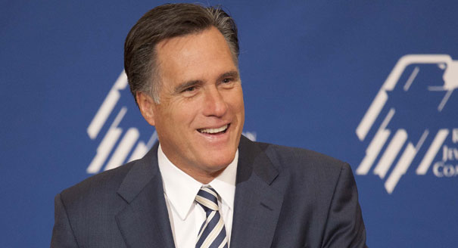
Stranický konvent
Demokraté
  proporční volební systém pro výběr delegátů
Republikáni
  většinový systém (vítězný kandidát získá hlasy všech delegátů v daném státě)
  V několika státech funguje proporční systém

Slide 46
Základní principy volebního systému
Nepřímá volba jako záruka proti korupci a tyranii
Možnost revize - kolegium volitelů (příp. Sněmovna reprezentantů)
Princip státní majority
(a dvě výjimky z něj: Nebraska a Maine)
Federalismus

Slide 47
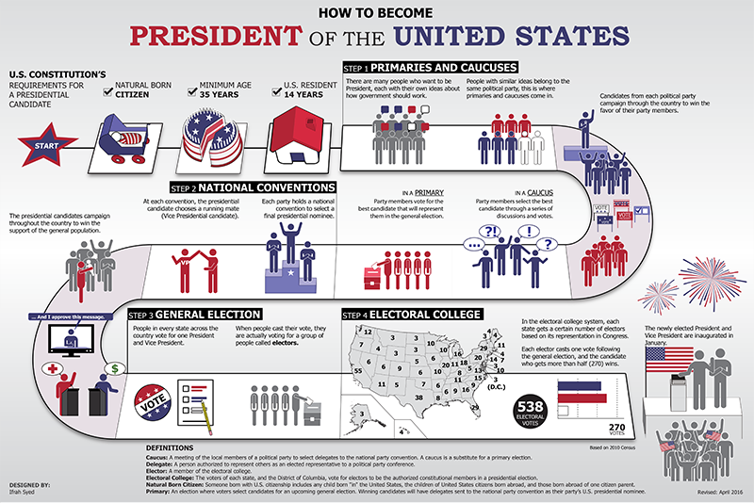
270

Slide 48
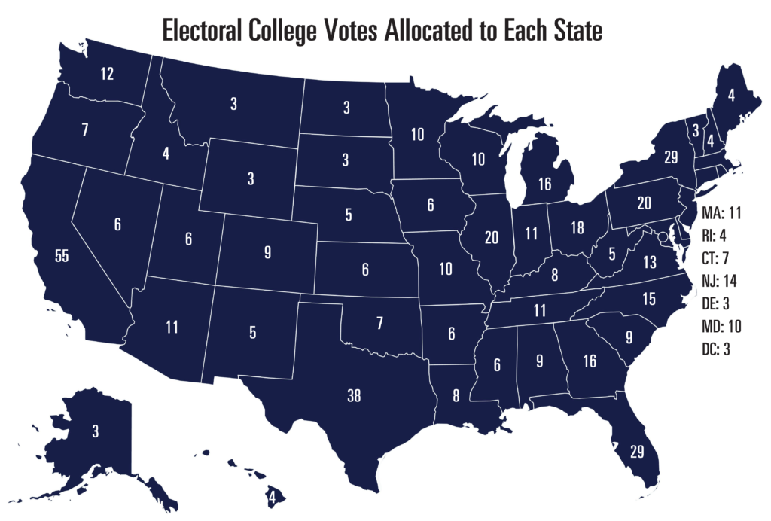
538 volitelů
435 volitelů (jako je členů Sněmovny reprezentantů, dle počtu voličů)
3 volitelé za District of Columbia
100 volitelů (jako je členů Senátu, 2 za každý stát)
„vítěz bere vše“ s výjimkou Maine (4) a Nebrasky (5)

Slide 49
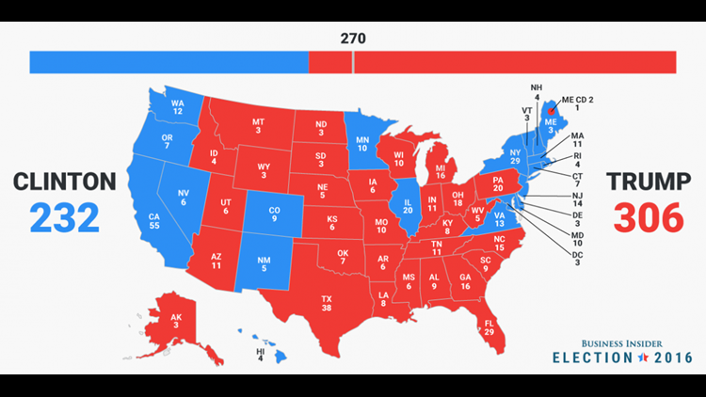
Kolegium volitelů 2016 - teorie a praxe
Reálné skóre při hlasování bylo
304 : 227

Slide 50
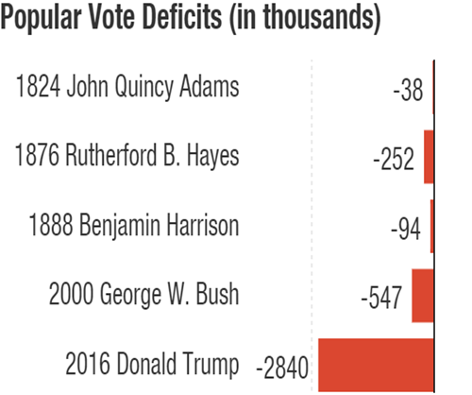
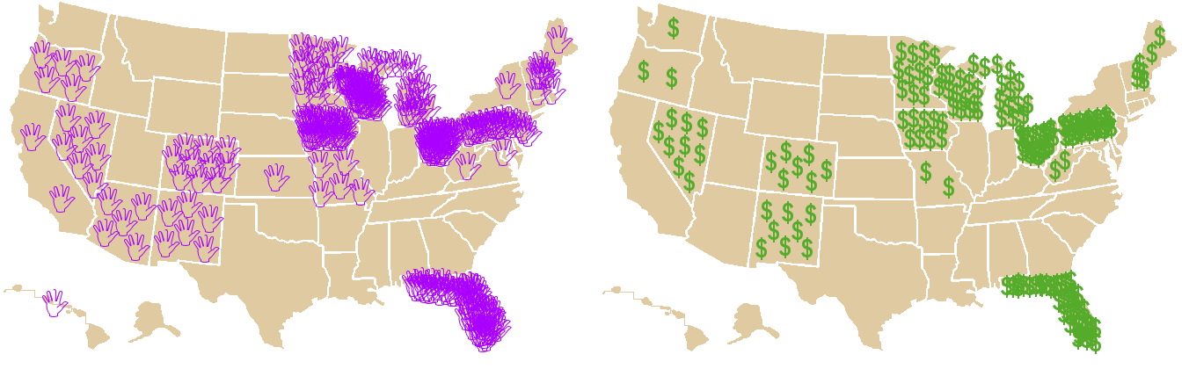
Proč je při volbě tak důležitý federalismus?
Již 5x se byl prezidentem zvolen kandidát, který obdržel menší počet hlasů, ale získal dostatečný počet volitelů
O vítězství vždy rozhodují tzv. bitevní státy (battleground / swing states): tradičně Colorado (9), Florida (29), Iowa (7), Michigan (16), Minnesota (10), Nevada (6), New Hampshire (4), Nové Mexiko (5), Ohio (18), Oregon (7), Pensylvánie (20), Wisconsin (10)
V případě nezvolení kolegiem volitelů rozhoduje Sněmovna reprezentantů dle principu 1 stát = 1 hlas
2004 Bush - Kerry

Slide 51
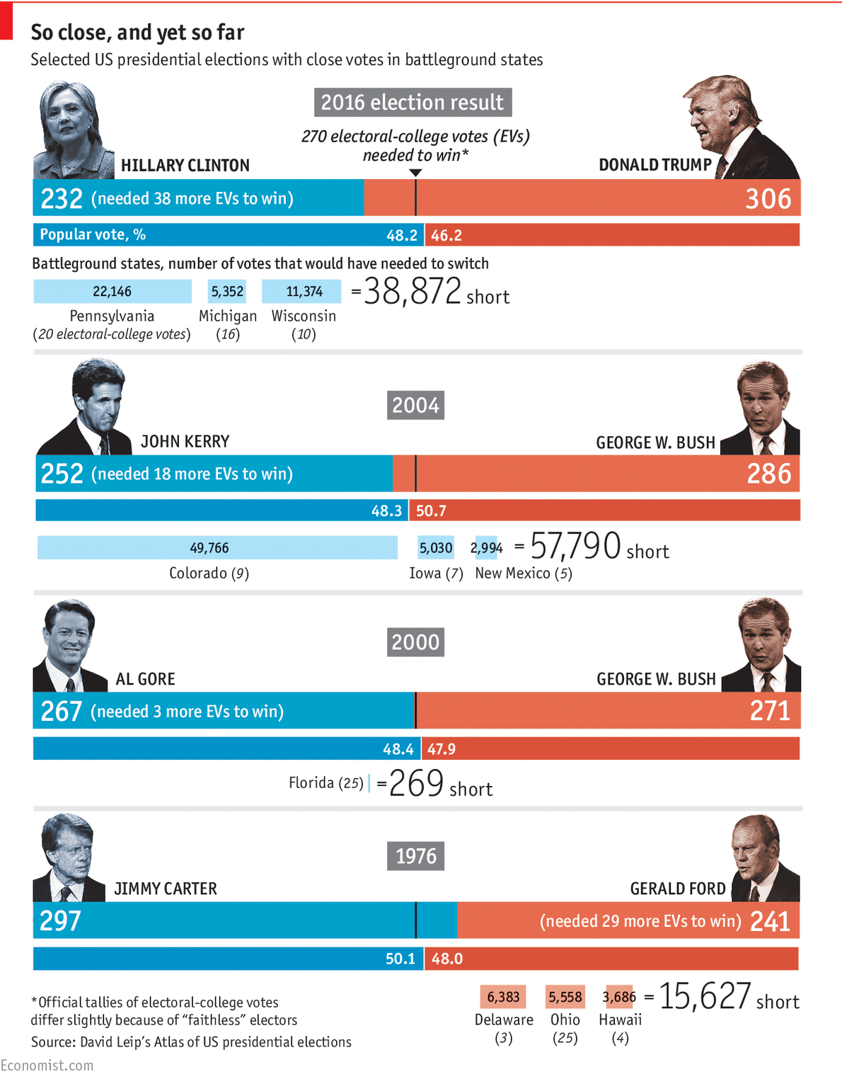
Bitevní státy v akci

Slide 52
Volební systém prezidenta
Kdo vybírá volitele?
  proces výběru volitelů se liší stát od státu
  obecně:
    strany nominují volitele na svých celostátních konferencích
    volitelé jsou zvoleni ústředním výborem strany v daném státě
volitelem se nesmí stát
  člen Kongresu
  jmenovaní členové výkonné moci
Notes:
http://www.archives.gov/federal-register/electoral-college/selects.html
´zde konec 20.února

Slide 53
Volební kolegium
kvórum pro zvolení prezidenta 270 hlasů volitelů
Čl. 2, odd. 2, resp. XII. dodatek (1804):
  pokud žádný kandidát nezíská většinu volitelů, prezidenta volí Sněmovna reprezentantů
  1800 a 1824
termín: první úterý po prvním listopadovém pondělí
volitelé se scházejí v pondělí po druhé středě v prosinci ve svých hlavních městech a volí prezidenta

Slide 54
Okolnosti utvoření funkce prezidenta
Délka mandátu
  špatné zkušenosti s jednoročním mandátem guvernérů
  špatné zkušenosti s doživotním mandátem
  přijat návrh 4 let
  od roku 1951 pouze 2 období (XXII.dodatek)
Způsob volby
  prezident nesmí být závislý na Kongresu (přísná dělba moci)
  obava z přímé volby prezidenta lidem

Slide 55
Prezident
Podmínky pasivního volebního práva
  Věk minimálně 35 let
  Kandidát na prezidenta žije v USA nejméně 14 let
  Prezident musí získat občanství narozením
Čl. 2 „výkonná moc přísluší prezidentu Spojených států“
jednohlavá exekutiva
  hlava státu = hlava vlády
  neexistuje funkce premiéra
  ministři jsou prezidentovi podřízení
    „administration“
Notes:
Zde konec 5.3.2019

Slide 56

Pravomoci prezidenta
Symbolické
  úřední hlava státu, právo udělovat milost, dohled na řádným výkonem zákonů
Jmenovací
  Právo navrhovat a jmenovat velvyslance, ministry, soudce Nejvyššího soudu a další vysoké úředníky… (cca 3000 lidí)
  Senát – poradní a schvalovací orgán
  Právo odvolat, kteréhokoli úředníka bez ohledu na názor Senátu
Legislativní
Zahraniční politika
Exekutivní

Slide 57
Legislativní pravomoci
Prezident nemá právo legislativní iniciativy
  s výjimkou návrhu rozpočtu
Právo suspenzivního veta do 10 dnů
  výjimkou společné usnesení Kongresu, jimiž se navrhují ústavní dodatky
  veto je přehlasovatelné 2/3 hlasů v obou komorách
  veto jako celek (x tzv. item-veto guvernérů)
  tzv. kapesní veto – prezident má právo do 10 dnů zákon odmítnout (nepodepsat)
Notes:
Janda, Kenneth. 1998. et al. Výzva demokracie. Systém vlády v USA. Praha: Slon, p. 225
Prezident má spřízněného člena Kongresu, který návrh zákona předloží
Pocket veto - Pokud nastanou kongresové prázdniny během těchto 10 dnů, může prezident zákon nechat „padnout pod stůl“

Slide 59
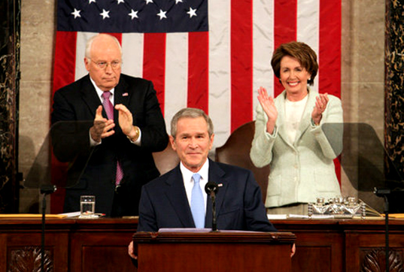
Legislativní pravomoci
Svolává zasedání Kongresu
  mimořádné zasedání za mimořádných okolností
Na společném zasedání informuje Kongres „o stavu Unie“ a doporučuje k jeho zvážení potřebná opatření
  nástroj o k ovlivnění legislativy
  po vzoru britského Speech from the throne
  na společném zasedání obou komor Kongresu ve Sněmovně reprezentantů
  od 1790 zprávy jednou ročně - na začátku kalendářního roku

Slide 60
Zahraničně-politické pravomoci prezidenta
Řídí zahraniční politiku
  právo uzavírat smlouvy se zahraničními státy na doporučení a souhlas Senátu
  právo přijímat velvyslance, tj. právo uznávat jiné země
vrchní velitel ozbrojených sil
  vyhlásit válku může pouze Kongres
Notes:
Otázka, zda může prezident použít ozbrojené síly bez souhlasu Kongresu (např. válka ve Vietnamu)
1973 – zákon, který prezidenta omezil: prezident může disponovat armádou bez souhlasu Kongresu pouze 60 dní
Zde konec 27.2

Slide 61
Vláda USA
Vláda jako kolektivní orgán de facto neexistuje
Ministři mají ve vztahu k prezidentovi poradní a výkonnou funkci
Ministři jmenovaní na doporučení a souhlas Senátu
Ministry může však prezident odvolat zcela samostatně

Slide 62
Výkonný aparát prezidenta
Prezident realizuje svou politiku prostřednictvím řady pomocných a poradních orgánů
  Úřad pro řízení a rozpočet (úkolem je připravit rozpočet)
  Rada hospodářských poradců
  Národní bezpečnostní rada
  Rada pro životní prostředí
  Federální státní aparát zahrnuje cca 1 000 000 pracovníků
Notes:
Prezident jmenuje se souhlasem Senátu špičky aparátu (cca 3 000 lidí)

Slide 63

Nezávislé agentury
Součástí státního aparátu
kontrola a poskytování zvláštních služeb
  velký vliv („čtvrtá moc“)
  např. NASA, Poštovní služba, Federální rezervní systém (centrální banka), Federální obchodní komise
  v čele výbory, jejichž členy (5-7) jmenuje na doporučení a se souhlasem Senátu prezident

Slide 64
Viceprezident
z titulu své funkce předsedou Senátu
  Hlasuje, dojde-li k rovnosti hlasů
  Senát si volí předsedu „pro tempore“, jehož úkolem je zastupovat viceprezidenta v době jeho nepřítomnosti
nemá téměř žádné pravomoci
často v čele ad hoc diplomatické mise
Až do 1967: žádná úprava pro případ, že se uvolní pozice viceprezidenta
Do té doby funkce viceprezidenta prázdná 16x
Viceprezident John C. Calhoun rezignoval, aby se stal senátorem (1832)
1967 - XXV.dodatek

Slide 65
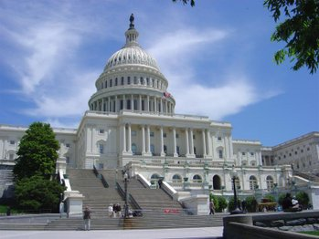
Kongres
dvoukomorový
silný odraz federalismu
stejné postavení v legislativním procesu
  obě komory právo legislativní iniciativy
  k přijetí zákona je nutný souhlas obou komor

Slide 66
Funkce Kongresu
legislativní
kontrolní - finanční
  státní rozpočet, cla, dávky, poplatky
  klíčová pravomoc pro kontrolu výkonné moci
zahraniční politika
  Senát – právo dávat doporučení a souhlas k mezinárodním smlouvám, které uzavírá prezident
kreační
  právo vytvářet vlastní orgány – např. vyšetřovací komise
vojenské
  právo vyhlásit válku

Slide 67
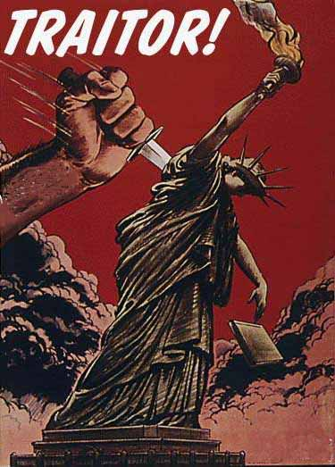
Impeachment
proces, který umožňuje zákonodárnému sboru odvolat veřejnou osobu z úřadu
2 hlavní etapy
  obvinění
  soud
původ této procedury – Velká Británie
  17. století – parlament použil impeachment proti úředníkům jmenovaných králem
Notes:
http://www.u-s-history.com/pages/h231.html
http://en.wikipedia.org/wiki/Impeachment_in_the_United_States

Slide 68
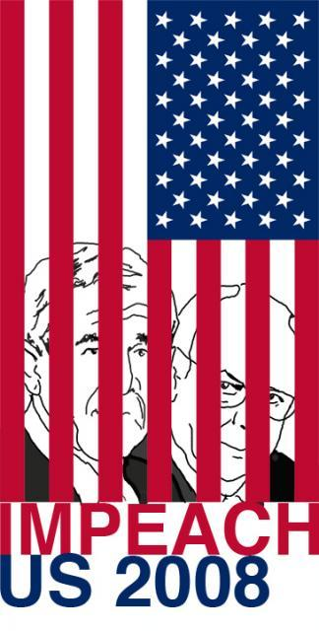
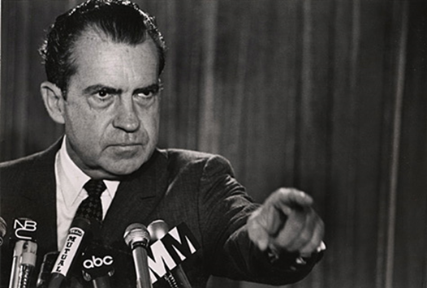
Impeachment prezidenta
Ústava USA:
  Čl. 1, odd. 2: Sněmovna reprezentantů má moc v procesu impeachment (žaloba)
  Čl. 1, odd. 3: Senát je soudním orgánem, který rozhoduje o zbavení funkce federálního státního úředníka (či soudce) - utná 2/3 většina
  Čl. 2, odd. 4 – prezident, viceprezident a další úředníci USA mohou být odvoláni v případě zrady, korupce a dalších těžkých zločinů a závažných přečinů
Různé interpretace „high crimes and misdemeanors“
  Někteří ústavní právníci: pouze zločiny
  Jiní ústavní právníci: i ztráta důvěryhodnosti
Doposud žádný prezident neodvolán
  Andrew Johnson (1868)
  Bill Clinton (1998-1999)
  R. Nixon (1974 odstoupil ještě před hlasováním)
Notes:
http://www.u-s-history.com/pages/h231.html

Slide 69
Kongres – kontrolní funkce
Senát schvaluje nominace prezidenta na obsazení
  jmenování ministrů a vysoce postavených úředníků federálních úřadů
  velvyslanců
  soudců Nejvyššího soudu a dalších úředníků
Kontrola exekutivy
  udělování souhlasu k rozpočtu
  právo zvát si na jednání osoby jmenované do státních funkcí
Kontrola justice
  zřizuje a ruší federální soudy, ale nesmí zrušit Nejvyšší soud
  určuje počet soudců

Slide 70
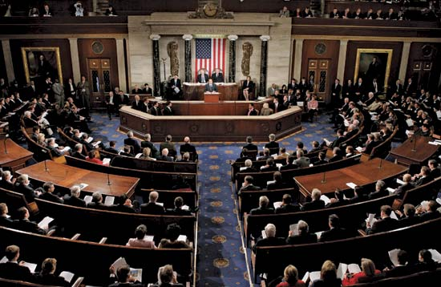
Sněmovna reprezentantů
House of Representatives (435 členů)
  voleni na 2 roky
  pasivní volební právo 25 let, člen musí předtím žít minimálně 7 let v USA
  právo obžalovat prezidenta, viceprezidenta a jiné úředníky celonárodní vlády z „velezrady, úplatkářství neboj z jiných těžkých zločinů“
  poněkud slabší pozice než Senát
    kratší funkční období
    větší vazba na lokální zájmy
    vyšší míra stranické politiky
  právo zdaňovat (získávat příjmy)
Notes:
Janda, Kenneth. 1998. et al. Výzva demokracie. Systém vlády v USA. Praha: Slon, p. 217

Slide 71
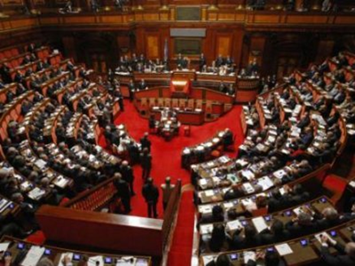
Senát
Od 1913 přímá volba, dříve voleni státními parlamenty
šestileté funkční období
pasivní volební právo: 30 let, minimálně 9 let v USA
předsedou - viceprezident (současně se volí předseda „pro tempore“)
schvalování smluv
schvalování nominací prezidenta na členy kabinetu, federální soudce, představitele exekutivy, vojenské důstojníky
soudí členy exekutivy obžalované Sněmovnou reprezentantů
větší kolegialita a menší role stranických linií – větší prestiž

Slide 72
Executive orders (výkonná nařízení)
„dekrety“ prezidenta
legislativní povaha, ale není nutný souhlas Kongresu
zdroje - nepřímo vyplývají z Ústavy
  prezident je nositel výkonné moci a je odpovědný za provádění zákonů
  zmocnění Kongresu
Protiváha
  Nejvyšší soud
  Kongres – odmítnutí poskytnout peníze na EO či EO přímo zrušit

Slide 73
Volební systémy
Jednokolový většinový systém (FPTP – First Past the Post) pro obě komory
  jednomandátové obvody (cca 530 000 obyvatel/1mandát)
  aktivní volební právo od 18 let (do roku 1971 21 let)
dvoukomorové parlamenty i na státní úrovni (výj. Nebraska 1937)
1920 ženy získaly volební právo
  19. dodatek
1971 aktivní volební právo od 18 let
  26. dodatek
Notes:
Zde konec 6.3.

Slide 74
Nejvyšší soud
Od 1803 soudní kontrola ústavnosti
  soudy mohou prohlašovat akty zákonodárných sborů i výkonné moci za protiústavní (Marbury vs. Madison)
Nejvyšší soud - nejvyšší konečnou soudní instancí
  právo rušit federální i státní zákony
  složen z 9 soudců (předseda + 8 přísedících)
  soudci jmenováni prezidentem doživotně – na doporučení a souhlas Senátu

Slide 75
Soudní moc
Federální soudy
  Členové jmenováni doživotně na doporučení a se souhlasem Senátu prezidentem
  Odvolatelnost soudců - impeachment
Státní soudy
  Soudci
    jmenováni guvernérem či parlamentem
    voleni
    kombinace
    Např. Illinois – soudci všech soudů jsou voleni přímo

Slide 76
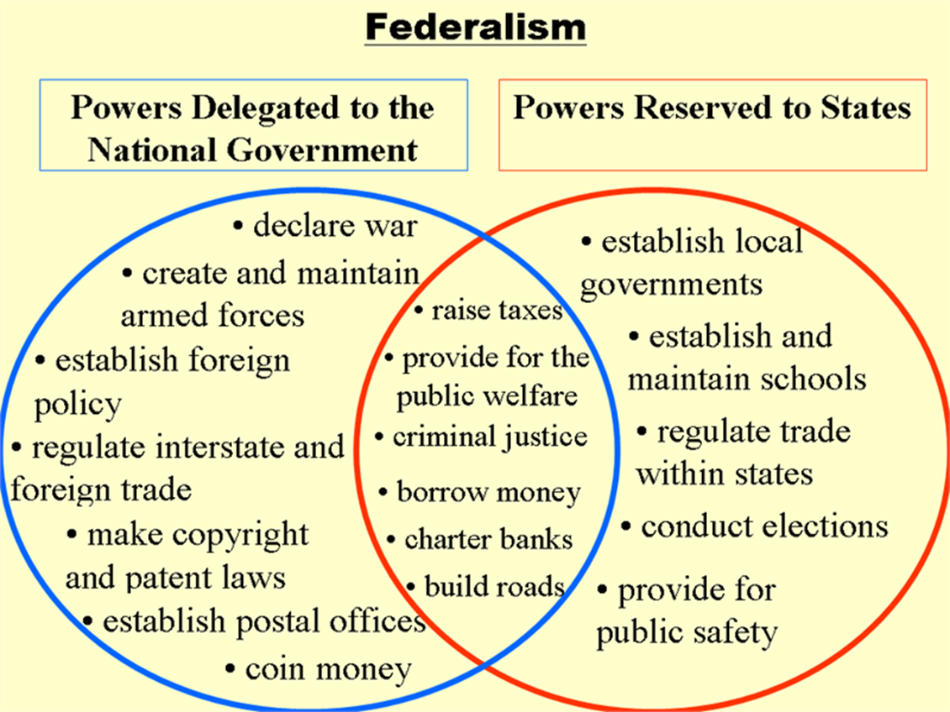
Federalismus
50 států + federální distrikt s hlavním městem (District of Columbia)
rozdělení působností mezi federace a členské státy
dualistická koncepce
  oblast výlučné působnosti federace pozitivním výčtem
  oblast působnosti jednotlivých států negativně
  Stanoveno v X. dodatku prostřednictvím tzv. zbytkové klauzule
    Práva, která ústava výslovně nepřiznává Unii, ani nevylučuje z pravomoci států, náležejí jednotlivým státům nebo lidu

Slide 77
Federalismus
Každý stát má svou vládu (guvernér) a dvoukomorovou legislativu
  pouze Nebraska má jednokomorový parlament na základě referenda z roku 1934
  guvernér volen přímými volbami na 4 roky
Postupně docházelo k posilování federalistické tendence
  1819 - Nejvyšší soud rozhodl, že federální zákony jsou nadřazené zákonům států

Slide 78
Postupné posilování moci centrální vlády
Občanská válka: největší zkouška vztahu států a centrální vlády
  Několik států jihu se rozhodlo vystoupit z USA
  Armáda Severu vynutila převahu centrální vlády
Ústavní dodatky
  XIV. Dodatek (1868)
    Řádný soudní proces a rovná právní ochrana
  XVI. Dodatek (1913)
    Pověření k výběru daní z příjmů
Běžné zákony a jejich soudní interpretace
  Mechanismy ekonomické kontroly (nátlak : dotace)
Notes:
Janda, Kenneth et al. 1998.. Výzva demokracie. Systém vlády USA. Praha: Slon. s. 84.

Slide 79
Postupné posilování moci centrální vlády
Tzv. pružná klauzule Ústavy
  Kongres má pravomoc přijímat zákony, které jsou „vhodné a nezbytné“ k výkonu jeho povinností
  Kongres si vymohl postupně pravomoci
Historické krize
  Občanská válka
  Velká hospodářská krize
  Světové války
Snaha prosazovat zájmy a požadavky většiny lidí
Notes:
Janda, Kenneth et al. 1998.. Výzva demokracie. Systém vlády USA. Praha: Slon. s. 84.

Slide 80
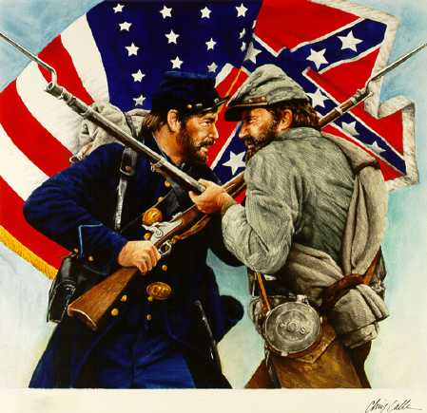
1860-1865 občanská válka
Příčinou nebylo otroctví, ale charakter federální unie
Rozdíl mezi severem a jihem
  Ekonomika jihu postavena na zemědělství
    Požadavek na nízká cla na dovoz zboží
  Ekonomika severu postavena na průmyslu
    Požadavek vyšších cel
Celonárodní zákony poškozovaly jih
  Vzpoura jihu
  Uplatňoval teorii nulifikace (právo státu zrušit zákon federace)
Sever - vítěz – prohlásil nulifikaci za neplatnou
Notes:
Janda, Kenneth et al. 1998.. Výzva demokracie. Systém vlády USA. Praha: Slon. s. 87-88.

Slide 81
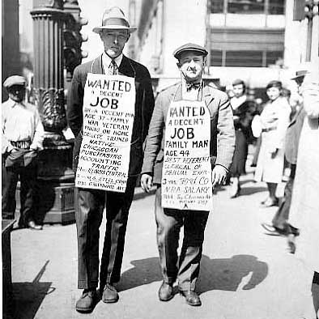
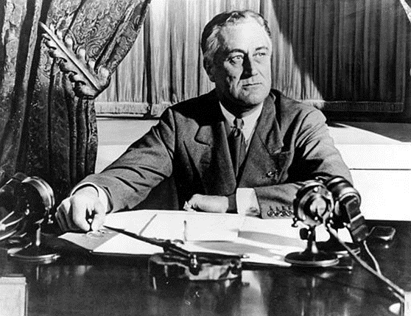
Velká hospodářská krize
Řešení – nákladné pro jednotlivé státy i pro podnikatele
Nutný zásah celonárodních orgánů
F. D. Roosvelt – plán „New Deal“
Nejvyšší soud zpočátku některá výkonná nařízení zamítl
1937 změna kurzu
  podpořil zákon o sociálním zabezpečení
  reagoval na výsledky voleb 1936 – podpora pro sociální opatření
  „veřejné blaho“ legitimní zdůvodnění dominance centrální vlády
Notes:
Janda, Kenneth et al. 1998.. Výzva demokracie. Systém vlády USA. Praha: Slon. s. 87-88.

Slide 82
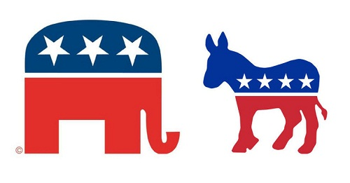
Stranický systém USA
Bipartismus
Hlavní úkol: nominovat kandidáty pro volby na všech úrovních
Neexistuje formální členství
Sartori – 3 rysy
  lokalismus (kandidáti reprezentují na federální úrovni zejména zájmy „svých“ volebních obvodů
  bezzásadovost (pragmatičnost)
  nedisciplinovanost

Slide 83
5 hlavních důvodů pro bipartismus
Volby jsou extrémně nákladné
  Malá šance malých stran uspět
  I v případě, že 3.strany seženou dostatek peněz, je obtížné najít vhodná témata
Volební systém – FPTP
Volební systém je decentralizovaný – každý stát má vlastní pravidla (registrace; nároky na kandidáty jsou velmi vysoké)
Žádné významné regionální rozdíly
Prezidentské volby
  V prezidentských volbách vítězí ten, který získá většinu ve všech státech
  Kandidát se neobejde bez podpory velké strany

Slide 84
Stranický systém USA
1828 založena Demokratická strana
  Kořeny již v 18.století
  (1832 britská Konzervativní strana)
1854 založena Republikánská strana
Zpočátku (18.století a počátek 19. století)
  Politické strany /frakce vnímány negativně
Notes:
Janda, Kenneth et al. 1998.. Výzva demokracie. Systém vlády USA. Praha: Slon. s. 162-163

Slide 85
Ideová východiska
Obě strany podporují kapitalismus, nízká polarizace, malé programové rozdíly
Republikánská strana
  Konzervatismus v hodnotových otázkách (patriotismus, náboženství, obrana, rodina, etické otázky)
  Klasický liberalismus v ekonomických otázkách
  Voliči mezi lépe situovanými, muži, protestanti - white Anglo-Saxon protestant
  Pro obnovení trestu smrti, odmítá omezení držení zbraní
  Menší podpora pro OSN, větší důraz na unilateralismus
Demokratická strana
  liberální, („sociální demokracie“) – projevuje větší sociální cítění, podporuje státní zásahy do ekonomiky
  větší důraz na rovnost, boj za práva menšin
  voliči – nižší třídy, černoši, hispánci, židé, katolíci, ženy, sexuální menšiny, studenti, intelektuálové
  podpora od odborové ústředny AFL/CIO (American Federation of Labor – Congress of Industrial Organizations)
  DS více podporuje OSN, zahraniční pomoc, účast v aliancích

Slide 86

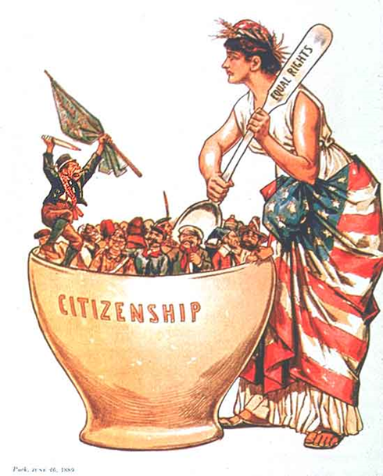
Kořeny politické kultury
Agrarianismus
  Jefferson, Jackson… - nezávislost, soběstačnost, samosprávné pospolitosti; člověk je od přírody dobrý X vláda je nutné zlo; neprosadil se, ale hodnotově přetrval
Demokracie
  silná tradice demokratických, osvícenských idejí, rovnost, svoboda, práva, žádné místo pro aristokracii, rule of law, slabý vliv totalitních ideologií
Hranice
  Neustálý pohyb - honba za bohatstvím, hojností, půdou, štěstím, očekávání něčeho lepšího
Expanzionismus
  Víra ve vlastní hodnoty, metody, systém, který je správný a univerzální, kulturní imperialismus a obchodní neoimperialismus
Dynamismus – optimismus
Melting pot
  schopnost USA absorbovat a harmonizovat život mnoha imigrantů, etnik, národností, jazyků, kultur, oddanost v americké hodnoty – svoboda, „self-made man“ – visí velké otazníky

Slide 87
Prezidentský režim v Latinské Americe
Pravý opak americké politické kultury
  Autoritářství
  Silná pozice armády
  Národnostní a náboženské konflikty
  silný kolektivismus
Politické stranictví – mnoho nestabilních, ale dosti soudržných stran
Velký sklon k zablokování systému – výsledkem je pak často vojenský puč

Slide 88
Politické systémy 2021/22
Parlamentní režimy
historické utváření a soudobá podoba
ve Velké Británii.
Další varianty parlamentních režimů.

Slide 89
Politický systém
Velké Británie
Parlamentní režim premiérského (kabinetního) typu
Westminsterský typ demokracie
Nepsaná ústava
Pružná dělba moci
Dlouhý a pozvolný vývoj vztahů mezi exekutivou a legislativou
Od autonomie k čistému unitarismu a pak k unitaristické regionalizaci
Bikameralismus
Bipartismus

Slide 90
Co je Velká Británie?
Království Velké Británie (1707 - 1801)
  1603 - personální unie
  1707 - Zákony o sjednocení přijaté skotským a anglickým parlamentem
Po sloučení
  jediný parlament zasedající ve Westminsteru
  jediný panovník (Velká Británie)

Slide 91
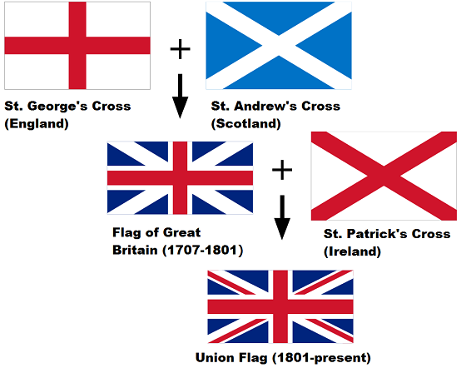
Co je Spojené království?
1801 - Spojené království Velké Británie a Irska
1922 - odtržení Irska
1927 - Spojené království Velké Británie a Severního Irska

Slide 92
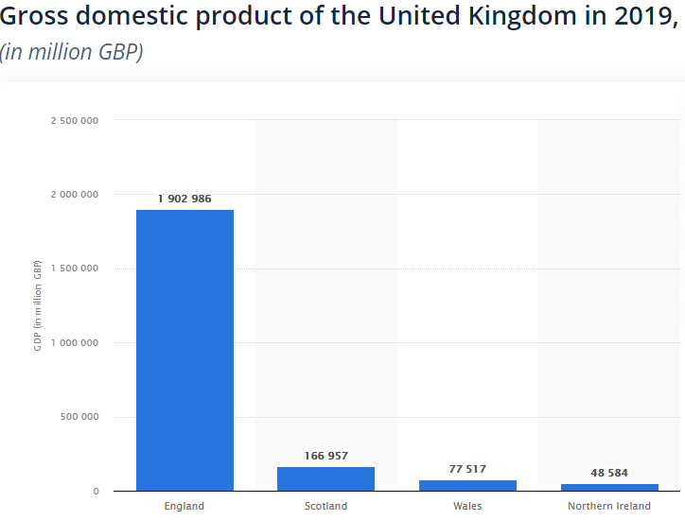
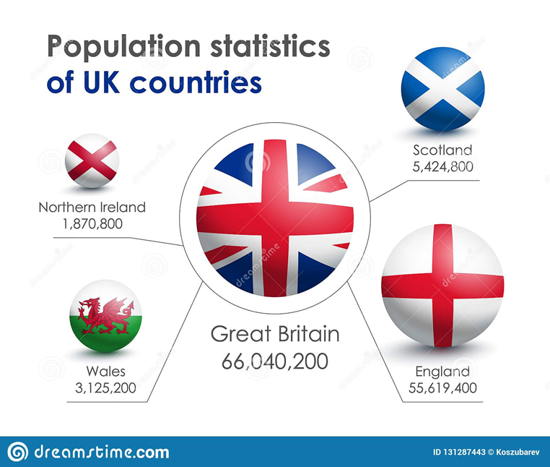
Populační, ekonomická a politická dominance Anglie
Počty poslanců:
Anglie 533
Skotsko 59
Wales 40
Sev. Irsko 18

Slide 93
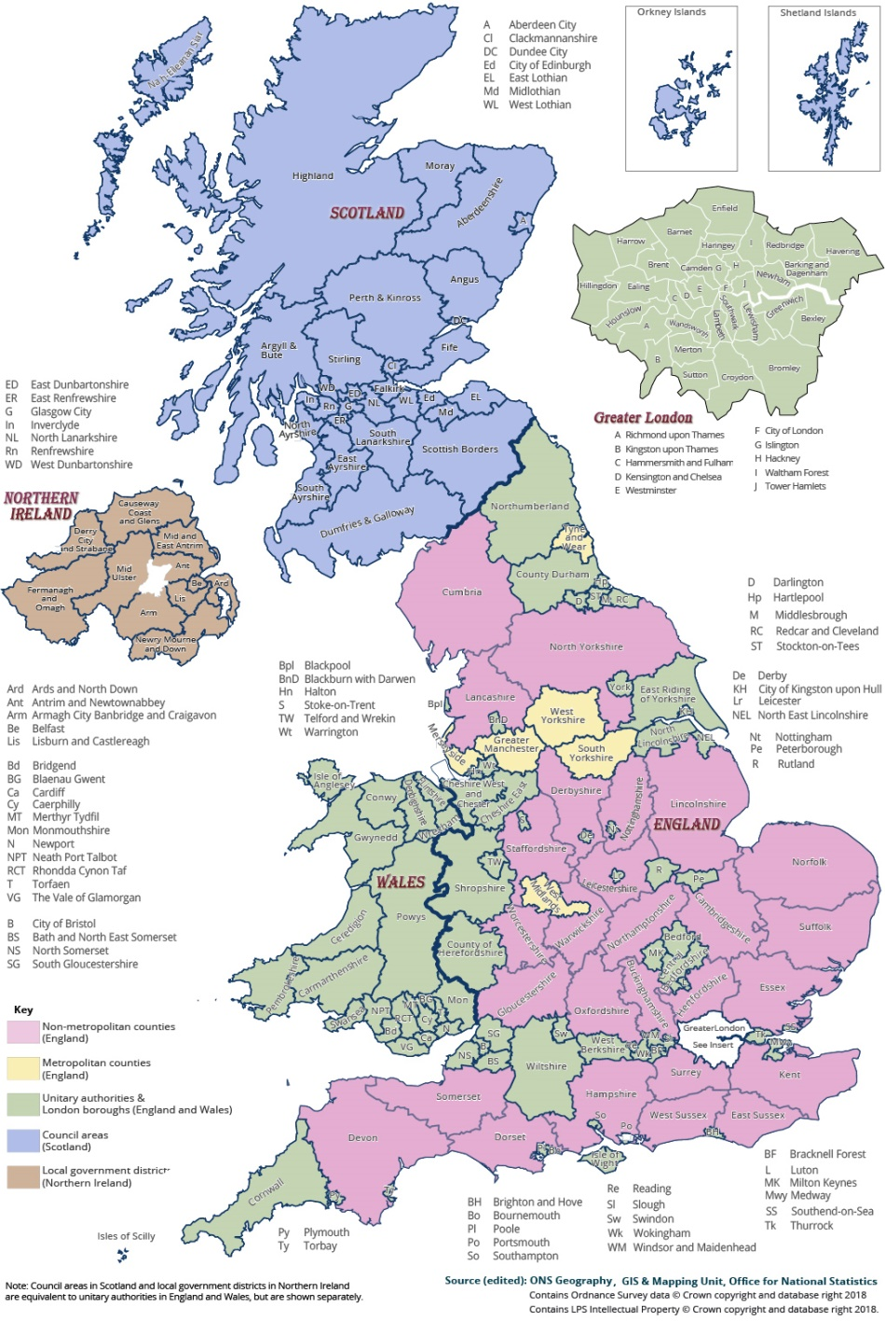
Správní struktura UK
odlišná v jednotlivých částech
  Anglie
    Metropolitní hrabství
    Nemetropolitní hrabství
    Unitary Authority
    Velký Londýn
  Skotsko (autonomie)
    Obecní oblasti
  Wales (autonomie)
    Unitary Authorities
  Severní Irsko (autonomie)
    Lokální vládní distrikty

Slide 94
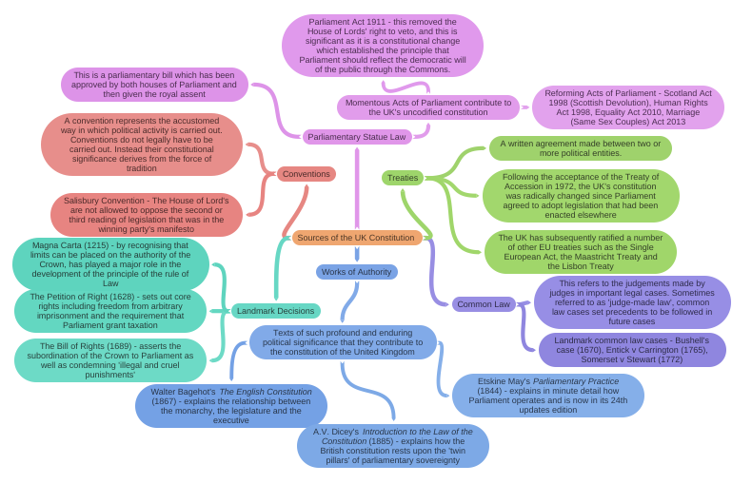
Ústava a ústavnost
Ústava
  nepsaná
  flexibilní
Zdroje ústavnosti
  královské prerogativy
  statutární právo (statute law)
  zvykové právo (common law)
  ústavní zvyklosti (conventions)
  názory odborníků, autorit
  do Brexitu - právo EU

Slide 95
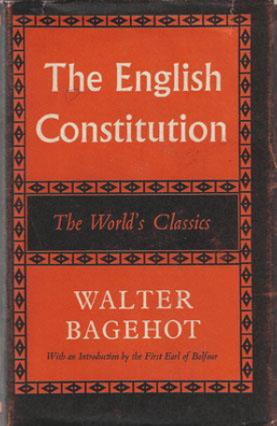
Ústava – základní principy
Suverenita parlamentu
  podrývána sílící suverenitou lidu (referenda, volby)
  do Brexitu podrývána smlouvou o založení EU a následnými smlouvami
Parlamentarismus
  Walter Bagehot (1867): „tajemství akceschopnosti Anglické ústavy spočívá v úzkém spojení, jež je téměř úplným spojením výkonné a zákonodárné moci…podle tradiční teorie spočívá význam naší ústavy v úplném oddělení zákonodárné a výkonné autority, ale ve skutečnosti její hodnota leží naopak v jejich jednotě.“
Unitarismus
  parlament může prostou většinou přenést pravomoci na nižší celky, ale také si je může kdykoli vzít zpět

Slide 96
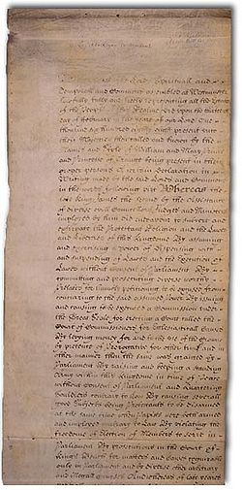
Ústavní vývoj
Klíčové akty směrem ke konstitucionalismu a parlamentarismu
Magna Charta (1215)
  Svoboda církve a její nedotknutelnost
  Žádné daně bez porady krále se šlechtou a církví
  Svoboda měst
  Panství práva (Rule of law)
  Svoboda obchodníků
Bill of Rights (1689) – omezení panovníka
  nemůže rušit a provádět zákony bez souhlasu parlamentu
  ztrácí pravomoc ukládat daně
  nemůže již již udržovat stálou armádu bez souhlasu parlamentu
  nemůže omezit svobodu projevu a debat v parlamentu

Slide 97
Dvoukomorový parlament
Původně „Velká rada“
  House of Commons
    nižší šlechta – podle majetkového cenzu
    zástupci měst, zástupci hrabství
  House of Lords
    vyšší šlechta
    duchovenstvo
    vyvinula ze soudního dvora (curia regis)

Slide 98
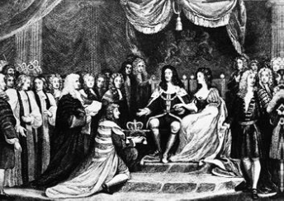
Slavná revoluce
Průběh
mocenský převrat
1688 - Vilém III. Oranžský zaútočil na Londýn
od 1689 vládl s Marií II. Stuartovnou - počátek vlády Hannoverské dynastie
Význam
Konzervativní revoluce - bez poprav a občanské války
konečné vítězství parlamentu - princip svrchovanosti parlamentu, právního státu, odmítnutí ambicí Stuartovců na absolutistickou moc
Konec teze o božském právu anglických králů – Whigové: monarchie = výsledek smlouvy mezi lidem a vladařem → lid a jeho zvolení zástupci mají právo krále sesadit
Definitivní porážka katolicismu a vítězství konstituční monarchie a parlamentarismu

Slide 99
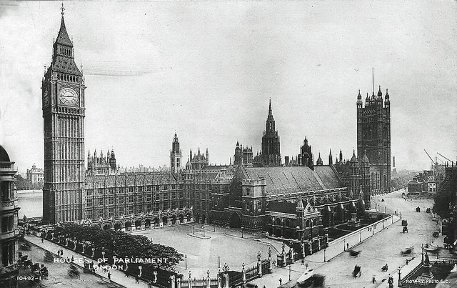
„Nový dualismus“
19. století
Střídá „starý dualismus“ panovník versus parlamentu
vláda versus opozice v parlamentu
= počátek Westminsterského modelu
80. léta 19. století shadow cabinets

Slide 100
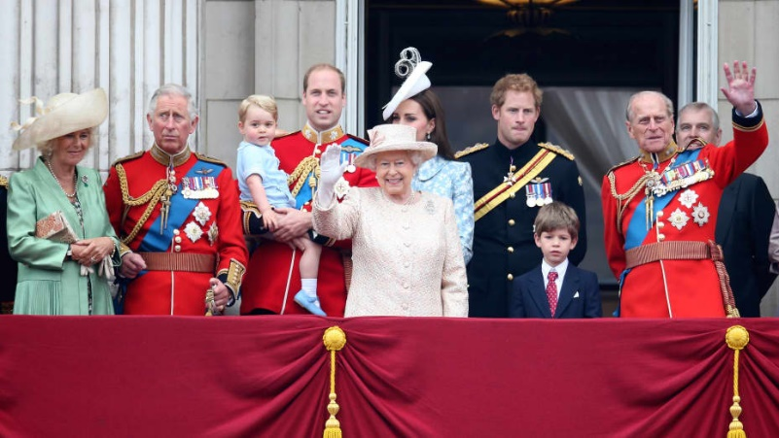
Monarchie a její funkce
Představuje vládu
Symbolizuje autoritu a tvoří zdroj rad
Flexibilita pro ústavní zřízení
Univerzální spojovací článek UK
Ztělesnění tradice a objekt identifikace mas
  Jiří V. (1917) nahradil německé rodové jméno Sachsen-Coburg-Gotha anglickým názvem „Windsor“
  veřejné události se začaly zahajovat hymnou

Slide 101
Královské prerogativy (2004)
Osobní, politická, trestní nedotknutelnost
Vydávání pasů
Zahraniční smlouvy – sjednávání a ratifikace
Oprávnění udělovat čestné šlechtické a další čestné tituly, řády, vyznamenání
Jmenování biskupů
Svolání a rozpuštění parlamentu; otevírání parlamentu
Jmenování (1963, A. Dougles-Home) a odvolání premiéra (1834, Vilém IV.) a ministrů
Vrchní velení nad armádou
Právo vyhlásit válku a uzavřít mír
Udělování vojenských hodností
Schvalování zahraničních misí
Udělování milostí

Slide 102
Otevírání parlamentu
(State Opening of Parliament)
Začátek nového parlamentního období
  každý rok
  vždy po volbách – první den nového parlamentu
„Queen‘s Speech“
Tradice sahá do 16.století
Současná podoba ceremonie od 1852
Pronesen v House of Lords za účasti členů obou komor

Slide 103
Jmenování premiéra
minimální diskrece
  1852 - Viktorie zablokovala jmenování Palmerstona ministrem zahraničí
až do 1963 panovník konzultoval nástupce s nejvýznamnějšími členy konzervativců
  1894 - Viktorie se navzdory zvyklostem neporadila s Gladstonem o nástupnictví
  1955 - W. Churchill doporučil A. Edena
  1963 - Douglas Home
1924 - demise Baldwinovy vlády
  Král Jiří V. jmenoval R. MacDonalda
1931 - krizová vláda Mac Donalda
  tvrdě pracoval na vytvoření konsensu mezi stranami
  Král věřil MacDonaldovi a společnost věřila králi

Slide 104
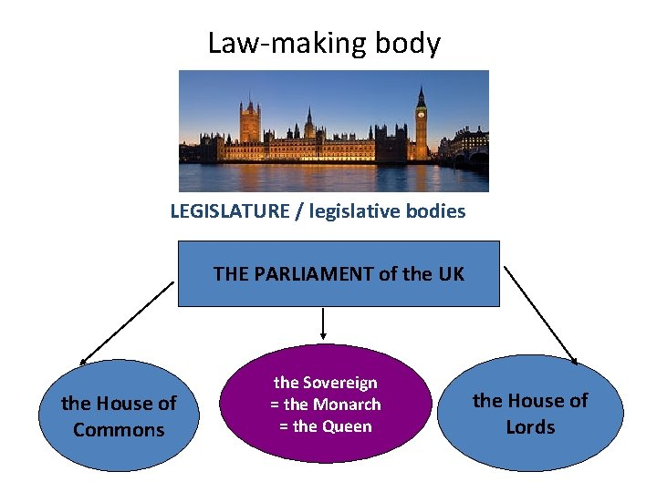
Parlament - složky
House of Commons
House of Lords
Panovník
  extrémně slabý bikameralismus (Sartori)

Slide 105
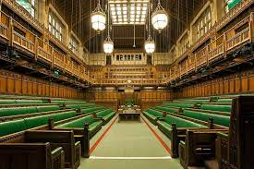
Parlament - funkce
Nikoli tvorba návrhů zákonů, ale spíše poskytování souhlasu/nesouhlasu
Kreační vs. legitimační role
Kontrola vlády
Poslanci se musí starat o své voliče
Parlament proslovů (2003)

Slide 106
Parlament - význam
Zpočátku slabý
Po roce 1688 – dominantní
Polovina 19. století - vrchol moci
Pak postupné oslabování ve prospěch kabinetu, resp. premiéra a politických stran – premiérský parlamentarismus
Konkurentem soudní moc
Po vstupu do ES, resp. vzniku EU další oslabování
Oslabení v důsledku devoluce
Brexit – návrat síly?

Slide 107
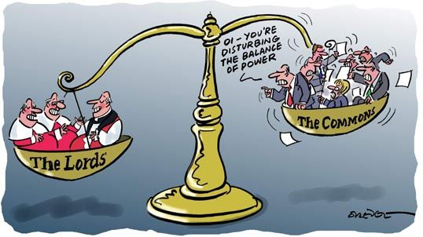
Vztahy mezi komorami
17. stol. - nadvláda House of Commons (HC) ve finančních otázkách
Od 1832 jasná převaha HC, ale House of Lords (HL) občas zákon vetovala
Klíčová byla sílící pozice premiéra (PM)
1911 HL definitivně na druhé koleji

Slide 108
House of Commons
cca 650 členů
dva základní úkoly:
  podporovat vládu – vládní strana
  kritizovat vládu – opoziční strana - oficiální a institucionalizované postavení Opozice Jejího Veličenstva
funkční období
  původně nepravidelné
  Po 1688 parlament 1x ročně svoláván na dobu v průměru 20 týdnů
  1911 – cca 5leté období
  2011 - fixní období

Slide 109
House of Commons - rozpuštění
1784 - William Pitt poprvé žádost na panovníka o rozpuštění HC – vznik ústavní zvyklosti
částečně dáno zákonem
částečně se jedná o královskou prerogativu
částečně jde o ústavní konvenci
rozpuštění určeno královským prohlášením (Royal Proclamation)
panovník současně vyhlašuje nové volby
Lascelles Principles (1950)
  panovník může odmítnout rozpustit HC, pokud existuje životaschopná a akceschopná vláda / volby by byly na škodu národnímu hospodářství / je tu možnost jiného PM schopného vládnout s podporou většiny

Slide 110
Act of Parliament (2011)
fixní pětileté období - HC se automaticky rozpouští 17 pracovních dnů před volbami
PM má právo odložit volby max. o 2 měsíce
dvě možnosti předčasných voleb
  HC vysloví vládě nedůvěru a neodhlasuje důvěru vládě nové do 14 dnů
  2/3 většina všech členů hlasuje pro předčasné volby
→ panovník na návrh PM v obou případech určí termín nových voleb

Slide 111
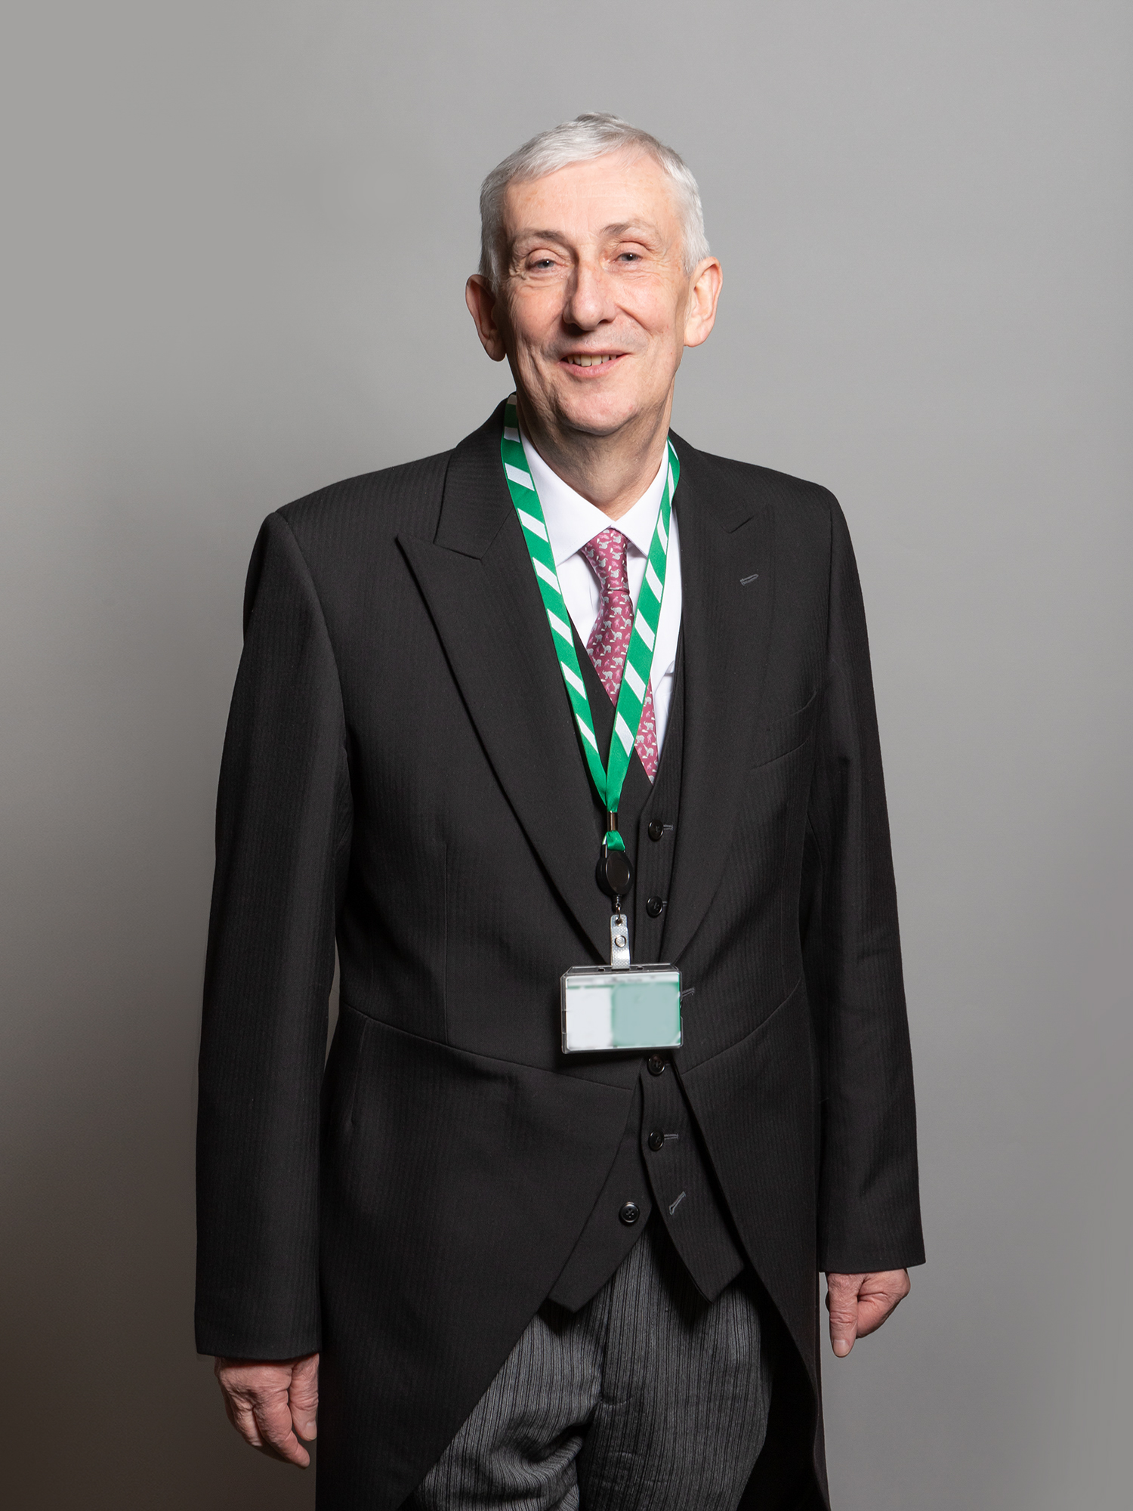
Speaker
Volen absolutní většinou – právo navrhovat má skupina min. 12 poslanců, aspoň 3 z nich z různých 3 stran
předsedá debatám
zajišťuje pořádek
vyvolává poslance k diskuzi
reprezentant HC vůči královně a House of Lords
určuje pořadí hlasování o různých návrzích zákonů…
předseda the House of Commons Commission
právo „suspendovat“ poslance za špatné chování na den nebo požádat sněmovnu o delší suspendaci
právo přerušit jednání při všeobecném nepokoji ve sněmovně
má 3 zástupce (Deputy Speakers) ■ Po zvolení rezignuje na člena své strany
nestranný po dobu funkce i po odchodu z ní
může kandidovat znova v parlamentních volbách - opozice proti němu nestaví protikandidáty; nevede kampaň; kandiduje jako „the Speaker seeking re-election“

Slide 112
House of Lords
Složité vývojové peripetie – oslabování a posilování, rušení a znovuzavádění
Původní složení
  Dědiční členové
  Doživotní členové
  Biskupové a arcibiskupové
Zlomový rok 1911 – HL zbavena práva vetovat a měnit legislativu; zůstává právo pozdržet přijetí zákona na dobu 3 zasedání (max. 2 roky); nefinanční zákony – max. zdržení 2 zasedání
Stávající podoba na základě reforem z let 1997-99 – New Labour
  cca 800 členů
    92 dědičných lordů
    26 arcibiskupů a biskupů
    Jmenovaní a zvolení dědiční lordi – lidé z politiky, vědy, veřejného života, kultury

Slide 113
Struktura exekutivy
Panovník
Vláda v čele s premiérem
  kabinet
  vláda
    ministři kabinetu a jejich zástupci
    ministři mimo kabinet a jejich zástupci
    tajemníci ministerstev
    whipové
    významní akademičtí pracovníci

Slide 114
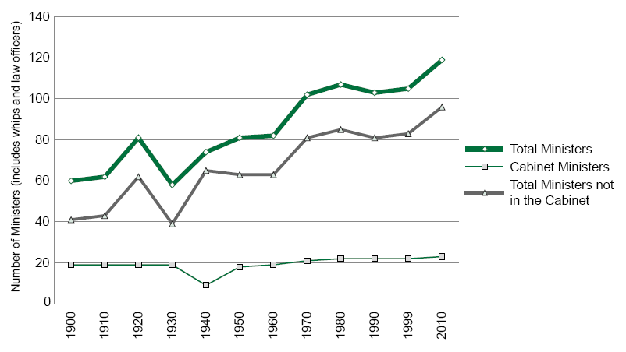
Počet členů vlády a kabinetu

Slide 115
Vznik a formalizace funkce premiéra
Původ král vládl a sám si vybíral ministry
Pak přišla Slavná revoluce a později nastoupil král Jiří I. Hannoverský, který neznal anglickou ústavu a nemluvil anglicky, potřeboval tedy prostředníky → první PM Robert Walpole (1721–42)
  Ministři z řad členů parlamentu
  Vláda se opírá o podporu parlamentu
„Prime Minister“ – nebyl oficiálním titulem až do 1905
1917 - název „Prime Minister“ - poprvé formálně (The Chequers Estate Act)
1937 - funkce „konstitucionalizována“ - Minister of the Crown Act

Slide 116
Premiér dnes
Oficiální název – „First Lord of the Treasury“
Dominantní osobnost ve vládě – „přímá“ volba
Premiérský model
Předseda vlády a předseda nejsilnější parlamentní strany
Zastupuje kabinet navenek
Prostředník mezi vládou a panovníkem
Neformálně převzal řadu pravomocí panovníka
Má povinnost konzultovat s panovníkem – audience každé úterý

Slide 117
Kabinet
Vyvinul se z královské rady a později tajné rady
Král Karel II. – kabinetní rada → kabinet
Státní podsekretáři a ministři
Ministři = šéfové ministerstev
  Titul „Secretary of State for ….“
Členové musejí být členy HC
Výjimkou je Lord Chancellor (ministr spravedlnosti) a ministr financí (HL)
Vnitřní kabinet (cca 6-7 osob) – nejužší grémium kolem PM

Slide 118
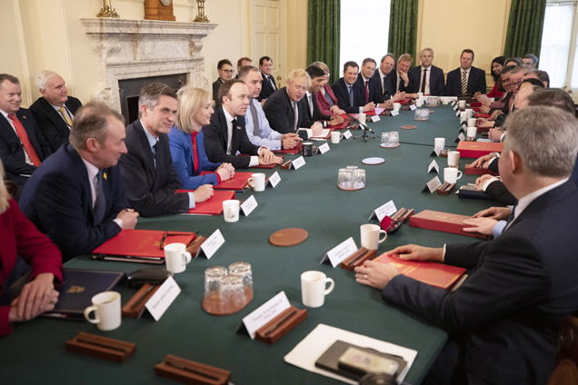
Moderní kabinet
Výsledkem:
  Průmyslové revoluce (nástup kapitalismu)
  Reformy parlamentu - rozšiřování volebního práva
  Posilování stran
Důsledky:
  Kabinet – daleko užší vazba na politické strany
  Ministři akceptovali princip kolektivní odpovědnosti
  Větší disciplína poslanců
  Rozhodování kabinetu na základě expertiz

Slide 119
Vláda a House of Commons
Negativní parlamentarismus – vláda nepředstupuje přes HC s žádostí o důvěru
Otázka nedůvěry
  čistě právně není vyslovení nedůvěry vládě závazné
  pouze vůči PM a kabinetu jako celku, nikoli vůči jednotlivému ministrovi – po r. 1945 se stalo jedinkrát (James Callaghan – 1979), ale celkem 27 iniciativ v letech 1945-99
  prostá většina
  přednost před všemi ostatními záležitostmi
  návrh: min. 1 den dopředu, min. 1 poslanec
Hlasování o důvěře
  cílem konsolidovat parlamentní podporu pro vládu
  obrana proti „rebelům“ – neloajálním poslancům

Slide 120
Volební systémy
FPTP – Westminster, místní volby Anglie a Wales
AMS - Wales, Skotsko, London Assembly
STV - Northern Ireland Assembly, zástupci Speakera v dolní komoře, místní volby ve Skotsku a Sev. Irsku a dříve EP v Ulsteru
Alternative Vote (AV) – volba většiny předsedů výborů dolní komory a Speakera, část House of Lords
Supplementary vote – volba starostů v Londýně, Anglii a Walesu, dále Police and Crime Commissioners
Proporční – 1999-2019 - evropské volby mimo Sev. Irska

Slide 121
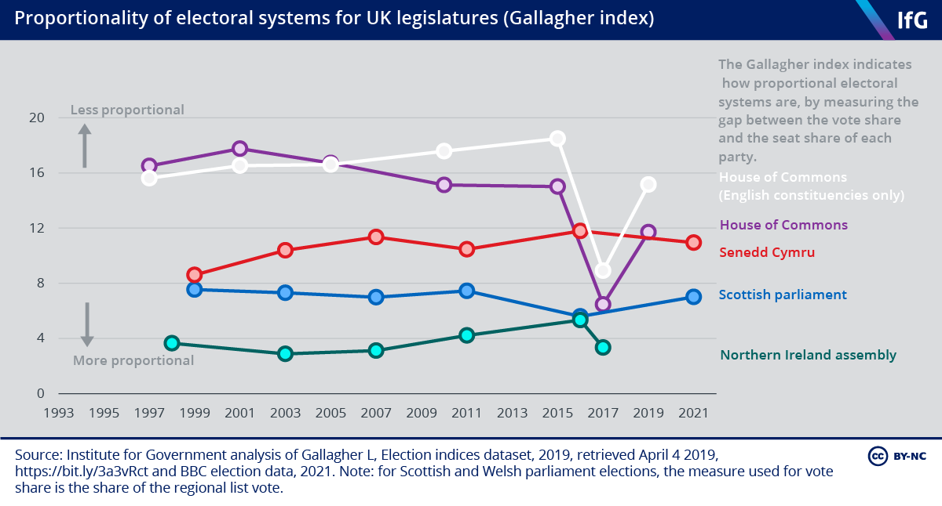
Volební systémy - proporcionalita

Slide 122

House of Commons a FPTP

Slide 123


Slide 124

Politické strany
Dualismus – Toryové x Whigové
Dualismus – konzervativci versus liberálové
Vznik a etablování Labour Party
Nový dualismus – konzervativci versus labouristé
Regionální strany – SNP a PC
Severoirské strany

Slide 125
Politické systémy 2021/22
Další varianty
parlamentních režimů

Slide 126
Parlamentní režim
(konstituční monarchie)
Voliči
volí
Monarcha
(obvykle dědičná linie)
parlament
určuje
Vláda – dominantní složka exekutivy
Závislá na vůli parlamentu

Slide 127
Parlamentní režim
(nepřímo volený prezident)
Voliči
volí
Závislá na vůli parlamentu
Vláda – dominantní složka exekutivy
určuje
parlament
volí
prezident

Slide 128
Parlamentní režim
(přímo volený prezident)
volí
Voliči
volí
Závislá na vůli parlamentu
Vláda – dominantní složka exekutivy
určuje
prezident
parlament

Slide 129
Negativní parlamentarismus
Vláda nepotřebuje aktivní podporu většiny, postačí tolerance většiny
Vláda vládne tak dlouho, dokud jí není vyslovena nedůvěra většinou hlasů
Platí presumpce důvěry
Vláda s volbami nutně demisi nepodává
Např. Švédsko, Dánsko, Rakousko, Norsko, Austrálie, Nový Zéland, Spojené Království, Nizozemsko
Mezi jednotlivými příklady však existují jisté odlišnosti

Slide 130
Pozitivní parlamentarismus
Vláda potřebuje aktivní podporu většiny, vyjádřenou formálním hlasováním o důvěře, nebo osobě premiéra či vládním programu
Hlasování může mít různé formy, podstata ale zůstává stejná
Ještě zesiluje stav, kdy vládě vyjadřují důvěru obě komory parlamentu (např. Itálie)
Vláda v souvislosti s volbami obvykle podává demisi
Např. Česko, Řecko, Itálie, Španělsko, Německo, Bulharsko, Slovinsko, Finsko, Belgie…
Jinou související otázkou je konstruktivní vyjádření nedůvěry (Německo, Španělsko, Maďarsko, Polsko, Izrael a Slovinsko), resp. podmínky pro vyjádření nedůvěry (charakter většiny)

Slide 131
Typologie parlamentarismu
(konstitucionalistický přístup - V. Klokočka)
Model britského parlamentarismu
Parlamentarismus v ostatních konstitučních monarchiích
„Klasický“ republikánský parlamentarismus
Racionalizovaný parlamentarismus
Prezidiální parlamentarismus (odpovídá víceméně kategorii poloprezidentského režimu)

Slide 132
Model britského parlamentarismu
Ostatní westminsterské modely
Kanada, Austrálie, Nový Zéland, státy v Karibiku…
často federace
obvykle psané ústavy
většinové systémy (FPTP/AV) nebo MMP
bipartismus/bipolarismus
silná pozice PM – převaha nad parlamentem
obvykle bikameralismus, u federací symetričtější
modelu se blíží i některé parlamentní republiky – zj. Indie

Slide 133
Parlamentarismus v ostatních konstitučních monarchiích
Různé formy a podoby praktického fungování
Severské občanské monarchie – spíše převaha parlamentu (hlavně Švédsko), silná tendence ke konsenzu, většinové nebo menšinové vlády, slabé postavení panovníků – zj. Švédsko
Monarchie v zemích Beneluxu – formálně silnější postavení panovníka, převaha parlamentu, vymyká se federalizovaná Belgie s velmi složitým modelem
Španělsko – racionalizovaný parlamentarismus, konstruktivní vyjádření nedůvěry, silný premiér, bikameralismus, regionalizovaný stát

Slide 134
Klasický republikánský parlamentarismus
Převaha parlamentu nad vládou a premiérem
Vládní nestabilita
Koaliční vládnutí
Příkladem jsou Itálie, Francie (III. republika), Československo (1918-1938 a 1990-1992), Česká republika a Slovensko…
Modifikací pak např. Rakousko s posíleným prezidentem i kancléřem

Slide 135
Racionalizovaný parlamentarismus a prezidiální parlamentarismus
Oslabení parlamentu a posílení exekutivy
Do hloubky budou pojednány později

Slide 136
Typologie parlamentarismu
(politologický přístup - G. Sartori)
Premiérské (kabinetní, kancléřské) režimy – Velká Británie, Německo
Parlamentarismus s převahou parlamentu – Nizozemsko, Česko
Parlamentarismus s rozhodujícím vlivem politických stran – partitokracie (italská 1. rep.) nebo predominance jedné strany (Švédsko, Norsko, Japonsko…)

Slide 137
Postavení evropských premiérů v parlamentarismu
První nad nerovnými (UK) – vůdce strany, který v podstatě nemůže být sesazen, jmenuje a mění členy vlády podle vlastního rozhodnutí – vládne svým ministrům, má nad nimi převahu
První mezi nerovnými (Německo) – nemůže být sesazen prostým hlasováním parlamentu, může sesazovat ministry, ministři však jeho ne
První mezi rovnými (většina kontinentálních parlamentních režimů) – stojí a padá se svými kabinetem, musí akceptovat ministry navržené stranou či koaličními partnery, malá kontrola personálního složení

Slide 138
Premiérské (kancléřské) režimy
Velká Británie
Vláda strany, která vyhrála volby – její lídr se automaticky stává premiérem
Faktory moci premiéra
  ústavní zvyklosti – zj. síla k rozpuštění dolní parl. komory
  síla a soudržnost vládní strany - obvykle absolutní většina, účinná kontrola poslanců
  postavení lídra vítězné strany
Německo
Slabší podoba – koaliční vlády, menší pravomoci kancléře
Faktory moci kancléře
  ústava – volba kancléře Bundestagem, konstruktivní vyjádření nedůvěry (racionalizovaný parlamentarismus)
  síla a soudržnost vládní strany
  postavení uvnitř vlastní strany

Slide 139


Parlamentarismus s převahou parlamentu (čistý)
Plná závislost vlády na parlamentu - kabinet neřídí legislativu
Složitý postup rozpouštění parlamentu X jednoduchý způsob vyjádření nedůvěry vládě
Zpravidla stranická fragmentace a složité koaliční vládnutí
Moc není sjednocená, naopak je roztroušená a atomizovaná
Nejasná odpovědnost
Mnohdy i slabá stranická disciplína
Nízká akceschopnost kabinetů

Slide 140


Parlamentarismus s převahou politických stran / strany
Partitokracie - vláda stran
Existence jedné silné (tzv. predominantní) strany, která má po dlouhý čas (min. tři volební období) v rukou absolutní většinu parlamentu a tudíž i ve vládě
Dělba moci pak neprobíhá napříč institucemi, ale napříč predominantní stranou - jejími křídly, frakcemi a osobnostmi

Slide 141
Parlamenty dle stylu fungování
Parlamenty proslovů
  Anglosaské prostředí s jasnými dělítky mezi vládou a opozicí
  Návrhy zákonů doznávají v parlamentu malých změn
  Půda parlamentů se stává hlavním kolbištěm
    Question times
    Střety mezi ministry a stínovými ministry
Parlamenty pracovní
  V zemích, kde vláda má slabší postavení a musí o podobě svých návrhů diskutovat s opozicí + v zemích, kde mají členové parlamentu rozsáhlou zákonodárnou iniciativu
  Důležitá role výborů, komisí, zpravodajů a poslaneckých klubů
  Příkladem je Itálie

Slide 142
Politické systémy 2021/22
Poloprezidentské režimy:
modelový případ Francie

Slide 143
Historické proměny
Střídání republik a monarchií různého typu
  Velká francouzská revoluce – monarchie
  I. republika
  jakobínské období
  období direktoria
  První císařství
  Červencová revoluce
  II. republika
  Druhé císařství
  III. republika
  Nacistická okupace a Vichistická Francie 1940–1945
  IV. republika
  V. republika

Slide 144




III. a IV. republika
III. republika (1871-1940)
IV. republika (1946-1958)
klasické parlamentní demokracie s převahou zákonodárné moci nad výkonnou
rozhodování v rukou zákonodárného sboru, nestabilita, časté vyslovení nedůvěry vládě
partitokracie
silné antisystémové strany: komunisté a poujadisté a do jisté míry i gaullisté

Slide 145

IV. republika

Slide 146


Vznik V. republiky
Hluboká politická krize IV. republiky způsobená vládní nestabilitou (za 12 let 21 vlád!) a především situací v Alžírsku
Krize hrozila přerůst v občanskou válku
Armáda usilovala o zachování Alžírska jako francouzské kolonie a zároveň osnovala spiknutí proti politické moci – nakonec se skutečně a opakovaně pokusila o vojenský převrat
Do této situace se vrací de Gaulle a je jmenován premiérem
Ještě v roce 1958 – konkrétně na konci září – je přijata nová ústava, kterou začíná V. republika

Slide 147

V. republika

Slide 148
Francie – zdroje poloprezidentského režimu
Ústava Páté republiky, posilující prezidenta jako rozhodující složku exekutivy
  z hlediska: a) pravomocí, b) dlouhého volebního období – původně 7 let, od roku 2002 zkráceno na 5 let a sladěno s volebním obdobím Národního shromáždění (NS)
Politická praxe nastolená prezidenty počínaje Ch. de Gaullem
  maximální využívání ústavou daných pravomocí, někdy i nad její rámec – viz odvolávání premiéra
  předsedání Radě ministrů
  provázanost s politickou stranou, resp. politickým blokem, který má převahu v NS – prezident je jeho reálným obvykle lídrem
  výběr slabého a na prezidentovi závislého premiéra

Slide 149

Prezident
Volen přímo dvoukolovým systémem (do r. 1962 volen kolegiem volených představitelů – cca 80.000)
Arbitr nad respektem k Ústavě, nad fungováním veřejných mocí a kontinuitou státu, garant národní nezávislosti, územní integrity, respektování dohod a smluv
pravomoci:
  jmenuje a v praxi odvolává premiéra a na jeho návrh pak ostatní ministry
  předsedá Radě ministrů
  vypisuje referenda
  žádá o nové projednání zákona a jmenování prezidenta Ústavní rady a třetiny jejích členů, oblasti zahraniční a vojenské politiky,
  po konzultací s premiérem a předsedy obou komor parlamentu rozpouští Národní shromáždění (jednou do roka)

Slide 150
Vláda
uskutečňuje politiku premiéra, stanovenou prezidentem, nebo jeho vlastní v době kohabitace
plní úkoly státní správy, spravuje finance, podílí se na přípravě běžných zákonů
35-40 členů
odpovědná NS – v principu negativní parlamentarismus
inkompatibilita členství ve vládě s funkcí poslance a senátora
postavení premiéra -

Slide 151
Rada ministrů
orgán k projednávání a přijímání některých aktů výkonné moci: předkládání vládních návrhů zákonů, jmenování vyšších státních úředníků a vojenských důstojníků
členy jsou prezident, který jí předsedá, premiér, služební ministři a někdy i nižší ministři (tedy náměstci či státní tajemníci)
schází se každý týden v sídle prezidenta
Prezident jejím prostřednictvím řídí výkonnou moc, kontroluje vývoj a provádění vládní politiky; slouží v době souhlasných i nesouhlasných většin

Slide 152
Zákonodárná moc
Dvoukomorový parlament – asymetrický bikameralismus
  Národní shromáždění
    577 poslanců (555 z Francie, 17 DOM, 5 TOM)
    volen na 5 let dvoukolovým většinovým systémem
    za určitých podmínek může odvolat vládu
    relativní většina v NS stačí k prosazení vládních zákonů
    vydává zákony, projednává a schvaluje rozpočet
    konečné slovo v legislativním procesu
  Senát
    348 senátorů, včetně zástupců Francouzského společenství národů
    stabilizační prvek, nerozpustitelný, volen na 6 let nepřímo prostřednictvím zhruba 150 000 obecních zastupitelů a dalších lokálních politiků, z poloviny obměňován po 3 letech
    předseda plní funkci viceprezidenta
  systém „kyvadélka“ (la navette) – při přijímání zákona je potřeba shodného návrhu obou komor

Slide 153
Ústavní rada
posuzuje ústavnost právních předpisů
kontroluje volebního procesu
rozhoduje o uvolnění postu prezidenta republiky, pokud ten je nezpůsobilý vykonávat svou funkci.
9 členů: každé 3 roky jsou jmenováni 3 členové na devítiletý mandát - prezident a předsedové obou komor parlamentu
členy jsou de iure doživotně všichni prezidenti republiky

Slide 154
Volební systémy
Prezident – dvoukolový většinový s uzavřeným druhým kolem (2 kandidáti); nominace 500 osob veřejně zvolených osob
Národní shromáždění – dvoukolový většinový – 1. kolo absolutní většinový, do 2. kola ti, kdo získají aspoň 12,5 % hlasů všech voličů, ve 2. kole stačí relativní většina
Senát – nepřímé volby, volí převážně komunální politici – koexistenční smíšený systém: dvoukolový ve třímandátových a poměrný ve vícemandátových obvodech

Slide 155


Slide 156

Strany a stranický systém
Původně dvoupólová čtverylka – PS versus RPR, resp. PCF a UDF
Následně vzestup nových stran v čele s FN, pokusy o sjednocení pravice (UMP), nová centristická uskupení
Hlavní zlom představují volby v roce 2017, kdy dualismus levice versus pravice vystřídal dualismus centristé versus populisté (alias Macron versus Le Pen)
______
Relevantní strany:

Slide 157


Územní správa ve Francii
Složitá struktura
Regiony
Departementy
Arondissementy
Kantony
Obce
Zámořská území

Slide 158
Politické systémy 2021/22
Poloprezidentské režimy:
teoretické reflexe a empirické případy

Slide 159
Teoretická reflexe
Vznik poloprezidentských režimů (PPR) souvisí se snahou o reformu parlamentního systému cestou oslabení moci parlamentu ve prospěch exekutivy – jde však jinou cestou než racionalizovaný parlamentarismus
První případy: Výmarské Německo a Finsko – již mezi válkami
Úvahy o samostatné kategorii až záležitost poválečná – souvisí s proměnou politického systému Francie
Otázka legitimity hlavy státu, která není odvozena od parlamentu, nýbrž přímo od lidu – někteří autoři právě přímou volbu považují za klíčovou podmínku pro definici PPR

Slide 160
Teoretická reflexe
Duverger - 3 kritéria PPR:
  Prezident je volen na základě všeobecného volebního práva,
  Prezident disponuje celkem rozsáhlými pravomocemi,
  Vedle něj v systému působí premiér a ministři, závislí na parlamentu
  Střídání prezidentské a parlamentní fáze
  Základ, ale i zdroj polemik – vágnost, inkonzistence
Sartori – PPR je smíšený systém, kde se mění role prezidenta a premiéra
  Prezident je voleb všelidovou volbou, ať už přímo nebo nepřímo na pevně dané období
  Sdílí exekutivní moc s premiérem, což vytváří duální autoritu:
    Prezident je nezávislý na parlamentu, není však oprávněn vládnout přímo nebo sám, jeho vůle je tlumočena vládou,
    Premiér a kabinet představují instituce nezávislé na prezidentovi, ale závislé na parlamentu a potřebují podporu parl. většiny,
    Duální struktura umož%nuje různé vyvažování a přesouvání mocenské převahy
  Ani tahle definice není bezproblémové – tato kritéria splňuje kdekterý parlamentní režim (vč. ČR)

Slide 161


Empirická reflexe I.
Příklad Finska
  Ústava z roku 1919 – nejvyšší exekutivní moc přiřkla prezidentovi na úkor premiéra: jmenování vlády, právo vydávat dekrety, vést zahraniční politiku, rozpouštět parlament, vyhlašovat předčasné volby; obecná vláda ale byla přiřčena kabinetu, jenž byl odpovědný parlamentu; prezidenta navíc nevolili voliči, ale speciální kolegium – polopřímá volba v rukou politických stran
  Postavení prezidenta souviselo s vývojem domácí i zahraniční politiky - změnu přinesl konec 2. světové války a postavení země jako poraženého státu – výsledkem bylo rozdělení na domácí politiku jako doménu vlády a zahraniční politiku jako doménu prezidenta – prezidenti Paasikivi a Kekkonen
  Kekkonen byl v úřadu od roku 1956 až do 80. let – faktický hlavní formátor vlád, kde jádro tvořili „jeho“ agrárníci, soc. dem. a také komunisté, naopak vyřazeni byli na dlouhou dobu konzervativci; premiéry se stávali spíše nevýrazní politici – nízká stabilita vlád, časté prezidentské úřednické kabinety; prezident zasahoval do jmenování konkrétních ministrů; navíc měl velmi dobré vztahy s vedením Sovětského svazu; teprve na sklonku se dostal do konfliktu s premiérem Koivistem (soc. dem.)
  Koivisto se stal později prezidentem a inicioval změny ústavy redukující pravomoci a postavení prezidenta; 1999 – nová ústava a tečka za PPR ve Finsku; větší pravomoci si prezident uchoval jen v zahr. pol.
  Teprve od začátku 90. let je prezident volen přímo - paradox

Slide 162


Empirická reflexe II.
Příklad Polska
  Tzv. malá ústava neboli novela komunistické ústavy – přímá volba prezidenta, výrazné pravomoci: zahraniční a bezpečnostní politika včetně jmenování vlastních kandidátů do silových resortů
  Silné postavení Lecha Walesy a jeho kohabitace s levicovou vládní koalicí (SLD)
  Nová ústava přinesla příklon k parlamentarismu, přímá volba však zůstala dodnes

Slide 163
Formální versus faktický poloprezidencialismus
Jiná kritéria než přímá volba
Celkové postavení prezidenta – složité rozdělení na „ještě slabé“ a „již silné“
Maurice Duverger a jeho pozice podle ústavy a podle praxe
Otázka vůdcovstí strany ve vládě a opozici
Odpovědnost vlády nejen parlamentu, ale i prezidentovi – José Cheibub
  Přímá – prezident může vládu či ministry odvolat
  Nepřímá – prezident může vyvolat předčasné a ty mohou vést k pádu vlády – otázka z čí vůle – vlastní nebo parlamentní, otázka dlouhodobého nevyužívání této pravomoci
Příklad Rumunska
  prezident může rozpustit parlament po konzultaci s předsedy obou komor a předsedy frakcí, pokud není sestavena vláda;
  v r. 2003 přišel o možnost odvolat premiéra; politicky silné osobnosti – např. Basescu – jsou schopny i tak dosáhnout svého
  Složitá kohabitace 2004-2008

Slide 164
Duverger – moc prezidenta
Podle ústavy | V praxi
 | Francie
 | 2. Finsko
Finsko
2. Island
 | 3. Výmarské Německo
3. Výmarské Německo
4. Portugalsko | 4. Portugalsko
5. Rakousko
6. Francie | 5. Rakousko
7. Irsko | 6. Irsko
 | 7. Island

Slide 165
Politické systémy 2021/22
Režim shromáždění a direktoriální režim:
historické varianty
ústavní systém Švýcarska

Slide 166
Režim shromáždění
Vychází z Rouseauova pojetí suverenity lidu jako vrcholné, nezcizitelné a nedělitelné moci
Modelové uspořádání – Francie 1793 – zastupitelský orgán má zákonodárnou i výkonnou moc
  Legislativa – zákonodárný sbor
  Exekutiva – výkonná rada volená a plně odpovědná ZD sboru
  Nebylo v praxi realizováno, přesto panuje velká skepse vůči jeho funkčnosti
  nedostatky: absence dělby moci, absence brzd a protivah, nejasná pozice justice

Slide 167

Direktoriální režim
Vrcholný orgán exekutivy je volen, a to individuálně nejvyšším zastupitelským orgánem
Neobyčejně pevná pozice jednotlivých ministrů – téměř vyloučeno odvolání ZS sborem, premiérem i prezidentem
Švýcarsko
  členové Federální rady (vlády) jsou jednotlivě voleni Federálním shromážděním, tedy oběma komorami parlamentu
  dělba moci je v praxi efektivně uplatněna reálnou separací vlády od parlamentu, a to ve srovnání s parlamentarismem
  Federalismus, polopřímá demokracie

Slide 168
Politický systém - historie
intenzivní politický život
  volby na 3 úrovních: komunální, kantonální, spolkové + plebiscity
1848 a 1874 se po vzoru USA vytvořil spolkový stát a upevnila se soudržnost kantonů
ústava z 1874 platí se změnami dodnes
chybí dělba moci, mechanismus moci opřen o prvky přímé demokracie, konsensuální bezkonfliktní systém,
nemá individuální hlavu státu (prezident na 1 rok, rotační, čestné)
Švýcarský parlament (spolkové shromáždění)
  Národní rada – 200 poslanců
  Rada států – 46 - 2 za kanton a 1 za kantonální okrsek

Slide 169
Politický systém - historie
původně tři kantony, potom 8, 1800 - 15, dnes 23 (3 rozděleny na 6 polokantonů) - celkem 26 správních jednotek, dlouho označován jako hornoněmecký spolek –
  do konce 15. století jen němčina, nebylo však důležité
po roce 1848 němčina spolkovým jazykem, přibyly také FR a IT, rétorománština až 1938, spíše manifestačně vůči běsnícímu nacionalismu a jeho pojetí národa
historie konsensualismu (konsocialismu):
  1846-1847 – občanská válka (horské katolické kantony – Sonderbund X liberálové z větších měst),
  liberálové vyhráli a řešení bylo kompromisní - neobvyklá shovívavost vítězů - liberálů k poraženým katolíkům

Slide 170

Švýcarsko - oddělení mocí

Slide 171

Zvláštnosti politického systému
Koexistence jazykově a nábožensky odlišných komunit
Dlouhá tradice republikánské formy vlády a demokratických institucí
Specifický model vládnutí
Význam přímé demokracie v politickém životě
Magická formule

Slide 172


Koexistence jazykově a nábožensky odlišných komunit
tradice federalismu (73,1% německy, francouzsky 20,9%, italsky 4,7%, rétorománsky 1,3%, tj. průměry naměřené v průběhu 20. století – proporce se mění, ale ne významně)
kantonů 14 N, 4 F, 1 I, 3 kantony – oficiálně dvojjazyčné, 1 kanton – oficiálně trojjazyčný, jednojazyčnost ovšem převládá – některá kantony jsou rozdělené – jazykové hranice přesně v rámci kantonů odděleny – země ze 3 respektive 4 jednojazyčnými oblastmi
míchání segmentů malé, dvojjazyčnost vzniklá na základě smíšených manželství jen u 2,2%

Slide 173
Jazykový smír
jazyková otázka je řešena v rámci tzv. územního principu
jazykové hranice jsou nedotknutelné:
  kantony je musí chránit a správa kantonu musí působit ve prospěch jazykové asimilace,
  nicméně jazyková svoboda zaručena,
  kantony hledají rovnováhu mezi jazykovou svobodou a ochranou jazyků
  příklad fabriky, jež přiláká mnoho zaměstnanců jiného jazyka – důvod k odmítnutí ze strany místních úřadů)

Slide 174
Dlouhá tradice republikánské formy vlády a demokratických institucí
„horské“ kantony Uri, Schwytz, Unterwalden – 1291 - tzv. Věčná Aliance – Švýcarské spříseženstvo
obrana hranic proti dotíravým sousedům
kontrast - od středověku až do VFR bylo Švýcarsko – s výjimkou tří zakládajících kantonů, a několika velkých měst, kde zůstal zachován status svobodného lidu – zemí vyloženě feudální
paradoxem zde je např. udělení hlasovacího práva ženám až v roce 1971, na kantonální úrovní plně až 1991 - odmítáno referendy
neexistuje však tradice centralizovaného monarchismu - význam lokalismu

Slide 175
Význam (polo)přímé demokracie
1970-1995 - 215 celostátních referend (pro srovnání: Itálie 39, Irsko 14, Dánsko 6, Španělsko 3, UK 1, Francie – 3, Belgie, Nizozemsko a Portugalsko - 0)
původně existovalo veto lidu
prvky přímé demokracie:
  referendum,
  lidová iniciativa – právo předkládat návrhy k hlasování v referendu,
  v některých kantonech ještě dnes zřídka svoláváno také lidové shromáždění)
    nevýhodou – izolovanost a jistý konzervatismus (př. volební právo žen – nedemokratické - či odmítnutí daně z přidané hodnoty – proti principů EU), jistá chaotičnost práva i ústavních pravidel – př. zákaz výroby absintu v ústavě – ústava z pohledu laika (i právníka) údajně chaotická změť pravidel

Slide 176
Referenda
Referenda obligatorní - změny spolkové ústavy – možné jen se souhlasem většiny hlasujících a většiny kantonů
Referenda fakultativní (na základě lidové iniciativy)
Návrh na změny spolkové ústavy možný na základě iniciativy 100 tisíc občanů (parlament nemá možnost vypracovat protinávrh či zapracovat iniciativu do svého návrhu)
Referendum možné o běžném zákoně (iniciativa 50 tisíc, nebo 8 kantonů) a to do 80 dnů po vyhlášení zákona
Stejná pravidla platí i na kantonální úrovni
7 kantonů a 1 polokanton mají odvolací právo občanů vůči poslancům (právo rozpustit parlament)

Slide 177


Politické strany
SVP
FDP
SP
CVP
GPS
GLP
BDP
Magická formule
  vzorec, který rozdělí 7 ministerských křesel mezi 4 největší strany ve Federální radě
  jedná se o dohodu: jazyková vyváženost – 4 křesla něm. mluvící, 3 franc. či it. mluvící ministři; zastoupení 3 hlavních kantonů
  od roku 1959

Slide 178

Politické strany – poslední volby
strana | křesla
SVP | 53
SP | 39
GPS | 28
FDP | 28
CVP | 25
GLS | 16
BDP | 3
Ost. | 8

Slide 179
Kantony
na hraně federalismu a konfederalismu
hlavní princip: vše co není svěřeno federální vládě patří do kompetence kantonů
jejich charakter má povahu suverénního státu, každý má svojí ústavu – ta musí být demokratická a podléhá lidovému hlasování
mají vládu (5-9 členů), jednokomorový parlament,
zřídka se konají lidová shromáždění voličů
kantony mají v kompetenci jazykovou otázku
kantony mohou uzavírat (v omezeném rozsahu) mezinárodní smlouvy
rozdílnost kantonů: rozdíl mezi kantony však značný, někde lze referendem volit soudce, rozpustit parlament, odvolat výkonnou radu, v jednom kantonu (Appenzell-Innerrhoden) dokonce neexistuje formální oddělení výkonné a zákonodárné moci
Rada kantonů

Slide 180
Politické systémy 2021/22
Ústavní, institucionální a
volební inženýrství
možnosti a limity racionalizace
politických režimů a volebních systémů

Slide 181
Ústavní a institucionální inženýrství - faktory
Ústava a zakotvení jednotlivých orgánů, jejich postavení, pravomocí a souvztažností s jinými orgány – brzdy a protiváhy a jejich racionalizace – litera a/versus zvyklosti
Institucionální podmínky – volební inženýrství, zákonodárství v oblasti politického stranictví, zájmových skupin, jednací řády parlamentních komor
__________________________
  Předpoklady:
  Struktura společnosti
  Politická kultura
  Systém politických stran

Slide 182
Ústavní inženýrství
Giovanni Sartori
  Ústavy jsou „plánem či rámcem svobodné vlády“, ale také „nástroji vlády, které limitují a krotí výkon politické moci a umožňují jeho kontrolu“
  ústavní inženýrství - analytický prostředek ke zkoumání ústav jednotlivých zemí i reálně probíhající proces přípravy, tvorby či měnění ústavy (a dalších souvisejících institucionálních prvků)
Otázka legitimity a participace
Otázka pojetí demokracie
Konkrétní zamýšlení cíle a jejich reálnost

Slide 183
Racionalizace parlamentarismu
veškeré snahy o zkvalitnění fungování parlamentního režimu s důrazem na posílení výkonné moci, respektive vlády
souvisí se snahou o akceschopnost a stabilitu vlády, resp. Vládnutí
racionalizace má dvě roviny:
  ústavně-právní:
    proces formování vlády,
    proces odvolání vlády,
    ústavní kompetence vlády,
    vztahy mezi vládou (premiérem) a prezidentem,
    nastavení vztahů mezi komorami parlamentu v podmínkách bikameralismu
    role a síla ústavního soudu
  politická:
    stranický systém a jeho fragmentace a polarizace
    volební systém a jeho účinky na stranický systém a vládnutí

Slide 184
Racionalizace parlamentarismu: ústavně právní rovina
První směr – Základní zákon SRN
Zefektivnění parlamentní formu vlády v reakci na zkušenosti z Výmarské republiky
Posílení role vlády v čele se spolkovým kancléřem a naopak oslabení role hlavy státu byla oslabena
Někteří autoři právě tento směr považují za jedinou skutečnou racionalizaci, protože posiluje právě vládu a jejího šéfa, a to s respektováním parlamentu, který však má vládu spíše podporovat než být jejím konkurentem
Druhý směr - ústava Páté francouzské republiky z roku 1958
opouští model parlamentního režimu opouští a posouvá se k režimu poloprezidentskému, kde posiluje především prezidenta směrem k parlamentu i vládě

Slide 185
Racionalizace parlamentarismu: ústavně právní rovina
Stojí vždy na straně vlády:
  usiluje o to, aby proces formování vlády vycházel spíše z principu tolerance, nikoli aktivní podpory vlády parlamentní většinou (negativní parlamentarismus)
  v rámci procesu odvolávání vlády se snaží o ztížení vyslovení nedůvěry vládě (konstruktivní vyjádření nedůvěry, vyloučení institutu vyslovení nedůvěry vůči jednotlivému členu vlády, zvyšování počtu poslanců, který je nutný pro podání návrhu na vyslovení nedůvěry, lhůta mezi podáním návrhu a hlasováním, omezení opakovaného vyvolání hlasování…)
  usiluje např. o posilování pozice premiéra v otázce výběru či odvolávání ministrů
  právo vlády jako orgánu řídícího stát v ZD procesu (právo se ke všem návrhům zákona vyjádřit, v některých případech s právem veta, přednost vládních návrhů zákonů při parlamentním projednávání)

Slide 186
Racionalizace parlamentarismu na příkladu Německa
Souvisí s celkovým promýšlením systému brzd a protivah v rámci:
  horizontální dělby moci mezi Spolek a zemské vlády;
  vertikální dělby moci mezi exekutivu (prezident, kancléř, vláda), legislativu (Spolkový sněm a Spolková rada) a justici se specifickým postavením Spolkového ústavního soudu;
  svoji důležitou roli hraje i Bundesbank.
  Kancléřský systém
  Sartori/Klokočka - faktory moci kancléře
    ústava – volba kancléře Bundestagem, konstruktivní vyjádření nedůvěry
    kancléřský, resortní a kolegiální princip; tzv. zrcadlová oddělení úřadu SK
    síla a soudržnost vládní strany
    postavení uvnitř vlastní strany
    volební klauzule
    pravomoc ústavního soudu rozpustit antisystémové strany

Slide 187

Ústavní systém SRN

Slide 188

Strany a stranický systém
Zásadní posun od systému dvou a půl strany k multipartismu s podstatně větší ideologickou polarizací
  zvětšení počtu relevantních stran ze 3 na 5(6)
  postavení Linke a AfD - antisystémovost?
  nutnost tzv. velkých koalic nebo pestrobarevných kabinetů (Scholz)
Souvisí:
  se změnou volebního systému do Bundestagu - zásah Ústavního soudu, který systém výrazně zpoměrnil
  se společenskými změnami
  se sílící regionalizací

Slide 189
Volební inženýrství
Hledání vhodného nebo výhodného volebního systému
Objektivní kritéria pro výběr systému
    Charakter společnosti: homogenní x segmentovaná
    Struktura konfliktních linií (cleavages): jedna dominantní x více dominantních x více nedominantních
    Stupeň ideologické polarizace
    Tradice

Slide 190
Proměnné volebních systémů
Základní proměnné
Princip přepočtu hlasů na mandáty
  Vítěz bere vše - většinový
  Mandáty dle poměru hlasů - poměrný systém
  Kombinace obou částí s významným podílem každého z nich - smíšený systém
Velikost volebního obvodu
  Jednomandátový - takřka vždy většinový systém
  Vícemandátové - většinový nebo poměrný

Slide 191
Klasifikace volebních systémů pokročilejší pohled
Gallagher a Mitchell (2005) - šest dimenzí, ve kterých lze rozlišit 2-4 hodnoty:
Velikost volebního obvodu: jedno či vícemandátové
Počet hlasů: jeden nebo dva
Podoba hlasování: kategorická, dividuální nebo ordinální
Volnost voliče při výběru jednotlivých kandidátů: nelze x lze v rámci jedné strany x lze v rámci i mezi stranami)
Počet úrovní, na kterých dochází k distribuci mandátů: jedna nebo dvě rovnocenné či dvě - vyšší a nižší, příp. tři
Opatření snižující míru proporcionality: malé obvody, umělá klauzule, malapportionment
Velmi komplikovaná matérie, při které neexistuje jednotný, tj. všemi bez rozdílu sdílený, pohled

Slide 192
Většinové systémy
Přidělují mandát vítězi (vítězům)
Pokud se ve volebním obvodu rozděluje více mandátů, není jejich snahou rozdělit je v poměru, nýbrž většině hlasů
Dále se dělí na (možnost různých kombinací):
  Relativně většinové
  Absolutně většinové
  Jednokolové
  Dvoukolové (TRS)

Slide 193

Většinové systémy

Slide 194
Systémy poměrného zastoupení
Velká variabilita proměnných:
  Velikost volebního obvodu (2-x)
  Volební formule (přepočítavácí metody)
  Počet skrutinií
  Volební klauzule
  Prémie
  Charakter kandidátky (míra personalizace)
Důsledkem je nestejně silná reprezentativita a proporcionalita – SPZ může mít proporční i většinový efekt!!!

Slide 195
Velikost volebního obvodu
Nejdůležitější proměnná volebních systémů - „district magnitude“ (M)
Označuje počet mandátů, které se rozdělují ve volebním obvodu
3 kategorie volebních obvodů
  Malé (2-4)
  Střední (5-9)
  Velké (10 a více)
Čím menší volební obvody, tím větší disproporcionalita (rozdíl mezi podílem hlasů a podílem mandátů)
Efekt „zrcadlení“ (podíl hlasů = podíl mandátů) nastává s obvody 20 a většími

Slide 196
Volební formule
Matematické metody, které slouží k převodu hlasů na mandáty
2 hlavní skupiny:
  Volební kvóty (češtině též „volební číslo“)
    2 veličiny: S - celkový počet křesel (seats), V – celkový počet hlasů (votes)
    Nedokáží rozdělit všechny mandáty, jsou proto doplňovány dalšími technikami
    Příklady: Hareova kvóta, Hagenbach-Bischoffova kvóta, Imperiali kvóta, Posílená Imperiali kvóta, Hare-Niemeyerova formule
  Volební dělitelé
    řada čísel, které dělí zisky stran a rozdělují mandáty
    dokáží rozdělit jakýkoli počet mandátů
    Příklady: D'Hondtův dělitel, Imperialiho dělitel, Sainte-Laguë dělitel, Modifikovaný Sainte-Laguëův dělitel

Slide 197
Uzavírací klauzule
V literatuře uváděna i jako umělý volební práh nebo volební kvórum
Zákonem stanovené procento hlasů, které musejí strany a případně volební koalice překročit, aby jim přiděleny mandáty
Jejím smyslem je snížení stranické fragmentace
Tzv. aditivní klauzule pro koalice
Nejčastěji 5% (ČR, Slovensko, Německo, Estonsko, Polsko, Chorvatsko, Lotyšsko…), ale i 8% Lichtenštejsko, 10% Turecko, 17% Řecko (1974-1981), 2% Izrael, Dánsko, 3% Španělsko, Řecko …

Slide 198
Volební listiny a jejich charakter
Kritérium: do jaké míry může volič do kandidátní listiny zasahovat
3 typy kandidátních listin
  Přísně vázané kandidátní listiny
  Vázané kandidátní listiny
  Volné kandidátní listiny

Slide 199
Jednojmenné přenosné hlasování
Personalizovaný poměrný systém bez kandidátní listiny
Příklad Irska – 166 poslanců voleno ve 41 v.o. po 3-5 mandátech
  Strany kandidují buď jednoho nebo více kandidátů - dle své odvahy
  Kandidát je zvolen, když naplní tzv. Droopovu kvótu: Q = H/(M + 1) + 1
  Volební lístek se jmény kandidátů všech stran – volič sestavuje pořadí podle svých preferencí, a to zapsáním číslice od 1 do x
  Tolik skrutinií, aby byla obsazena všechna křesla – metody shora (přerozdělování dalších hlasů kandidáta, který už byl zvolen) a zdola (pokud nejsou ještě naplněna místa, nastupuje v podstatě australský systém)
  Hlasy jednoho voliče se tak dají používat několikrát, aniž by musel jít znovu k volbám
  Zachovává teritoriální vazbu i personalizaci a navíc je proporční – mnoho expertů jej považuje za nejlepší volební systém

Slide 200
Smíšené systémy
Kombinace proporčních a většinových systémů pro volby do jediné komory
Každý ze systémů musí být zastoupen aspoň v 5 % mandátů
Moderní trend při volebních reformách
Dají se třídit:
  Podle toho, zda převažuje poměrný nebo většinový účinek:
    Většinové smíšené
    Poměrné smíšené
  Podle toho, zda obě složky nějak souvisejí:
    Závislá kombinace
    Nezávislá kombinace

Slide 201

Volební systémy ve světě (2017)

Slide 202
Hlasování expertů o „nejlepším“ volebním systému (2004-2005; 169 expertů)
Volební systém | Pořadí | Průměrné pořadí | Počet 1. míst | Dle 1. míst
Personalizovaný poměrný | 1. | 2,37 | 52 | 1.
STV | 2. | 2,60 | 38 | 2.
Listinný pom. s otevřenými kandidátkami | 3. | 3,26 | 18 | 4.
Alternativní hlasování | 4. | 4,01 | 10 | 5.
Listinný pom. s uzavřenými kandidátkami | 5. | 4,17 | 9 | 6.
První v cíli | 6. | 4,67 | 21 | 3.
Dvoukolové hlasování | 7. | 4,90 | 7 | 7.
Většinový smíšený | 8. | 5,18 | 3 | 8.
Jeden nepřenosný hlas | 9. | 6,76 | 3 | 9.

Slide 203
„Duvergerovy zákony“ - 1951
Proporční systém usnadňuje zavedení a udržení systému četných, tuhých, nezávislých a obvykle stabilních stran
Dvoukolový většinový systém tíhne k systému pružných, závislých a relativně stabilních stran
Jednokolový většinový systém pomáhá bipartismu, alternaci neboli střídání dvou velkých nezávislých stran

Slide 204
Oprávněnost volebního inženýrství
Vynucené okolnostmi
    Itálie po zhroucení stranického systému I. Republiky
Oprávněné („osvícené“)
    Polsko na počátku 90. letech po negativních zkušenostech s příliš velkým počtem stran zastoupených v Sejmu
Ryze účelové
    Příklady: Francie za prezidenta Mitteranda – přechod od většinové k proporční volbě za účelem upevnění vlastní pozice; Slovensko na sklonku Mečiarovy vlády – omezení kandidatury koalic a další úpravy za účelem udržení u moci
Volební reforma v ČR z let 1999-2001 stojí někde na pomezí VI vynuceného okolnostmi a oprávněného

Slide 205
Kdo reformuje
(Reynolds, Reilly, Ellis 2005)
Převzetí systému z předchozí éry (např. koloniální)
Produkt vyjednávání politických elit, veřejnost se neúčastní
Nastolení aktuálním vykonavatelem pol. autority
Důležitá role vykonavatele pol. autority, která je nahrazována
Kombinace expertního návrhu a legislativního rozhodování, příp. referenda
Navržení i přijetí v referendu

Slide 206
Vlny volebního inženýrství (volebního designu)
První vlna (1820-1920)
  Evropa, USA - rozšiřování volebního práva
  Anglosaské země - FPTP, Evropa - proporční / vícekolové VS
Druhá vlna (po druhé světové válce)
  Detotalitarizace (prvky zabraňující návratu totalitarismu) + dekolonizace (převzetí)
Třetí vlna (70.-90. léta 20. století)
  Pád nedemokr. Režimů v LA, jižní a SVE - velmi různorodé
Čtvrtá vlna (90. léta 20. století)
  VR v řadě zemí se zavedenou demokracií - Itálie, Japonsko, N. Zéland - posun ke smíšeným systémům

Slide 207
Volební inženýrství v postkomunistických zemích
Ideální prostředí pro výzkum VI
Řada zemí prošla několika volebními reformami - např. Ukrajina, Rusko nebo Chorvatsko vyzkoušely většinový, smíšený i poměrný systém
Např. v Polsku se pak volební systém upravuje prakticky před každými volbami
Taagepera - díky častým změnám omezený psychologický efekt
Šedo - vyšší koncentrace stranického systému u zemí, které reformovaly nejméně často

Slide 208
Politické systémy
AR 2021/22
Severské a jihoevropské politické
systémy - úvod do komparace

Slide 209
Základní východiska
Srovnáváme
  Španělsko, Itálii, Dánsko, Norsko, Švédsko, Finsko
Analogie
  Parlamentní režimy
  Monarchie nebo republiky
  Multipartismus
Odlišnosti
  Historické – počínaje středověkem a konče 20. stoletím
  Státoprávní
  Osídlení – lidnatost, hustota, migrační toky
  Kulturní
  Náboženské
  Geopolitické
  Ekonomické a strukturální
  Doba vzniku/etablování aktuální politického systému

Slide 210
Doba, rytmus a forma založení aktuálního systému
Jižní Evropa
  Revoluční a kontrarevoluční zvraty
  Zkušenosti s autoritářskými (totalitními) tendencemi
  Opakované změny státoprávního rámce
  Centralizace versus decentralizace
  Současné ústavy jako součást přechodu k demokracii - inspirace
Skandinávie
  Relativně plynulý a kontinuální vývoj – vzájemně závislý u NOR, DEN, SWE
  FIN – bouřlivější v závislosti na geopolitice (poloprez – parl)
  Zkušenosti s okupací totalitním státem (výj. SWE)
  Ústavy jsou historické, s výjimkou FIN

Slide 211
Ústava Italské republiky
Přijata 1947 jako kompromis mezi různými politickými proudy, včetně komunistů
Klasický republikánský parlamentarismus– nenese znaky racionalizovaného parlamentarismu (Klokočka)
Silný bikameralismus – rovnoprávné postavení obou komor vůči vládě i v legislativě
Silné prvky přímé demokracie - referenda
Relativně silné postavení nepřímo voleného prezidenta při formování vlády, rozpouštění obou komor parlamentu a také v zákonodárství (právo vydávat dekrety)
Regionální uspořádání

Slide 212
Ústava Španělského království
Kompromis – princip, že ústava nesmí obsahovat nic, proti čemu by se zásadně postavila byť jediná z relevantních politických sil – příklady: forma státu, odluka církve od státu, pozice panovníka, národnostní otázky
Relativně rozsáhlá diskuse za účasti odborníků i neparlamentních stran
Přijata v říjnu 1978 – pro hlasovaly všechny strany s výjimkou části baskické reprezentace nespokojené s příliš kompromisní úpravou statutu Baskicka
Konstituční monarchie v čele s králem – veškerá moc je ale odvozena od lidu
Racionalizovaný parlamentarismus (Klokočka)
Bikameralismus – podobné kompetence obou komor
Regionální uspořádání státu
Ústavní soudnictví

Slide 213
Ústava Švédského království
1809 – dělba moci; zásadně měněna až na přelomu 60. a 70. let 20. stol. – zrušení horní komory parlamentu – nová ústava pak 1975
Parlamentarismu se prosadil kolem 1. světové války
Panovník bez pravomocí
Posílený premiér volený parlamentem na návrh jeho předsedy (rarita)
Negativní parlamentarismus – odmítnout může absolutní většina proti
V případě, že by parlament třikrát za sebou odmítnul premiéra, konají se nové volby (zatím se to nikdy nestalo)
Parlament může vyslovit nedůvěru vládě i jejímu jednotlivému členovi

Slide 214
Ústava Norského království
1814 – nejstarší platná ústava v Evropě
Konstituční monarchie, dělba moci – směr k parlamentarismu – milník – rok 1884 – odpovědnost vlády parlamentu
Klasický negativní parlamentarismus – vláda nepodává demisi s koncem volebního období
Možnost vyslovit nedůvěru celé vládě i jednotlivému ministrovi
Řada konvencí a nepsaných pravidel

Slide 215
Ústava Dánského království
1814 – nejstarší platná ústava v Evropě
Konstituční monarchie, dělba moci – směr k parlamentarismu – milník – rok 1884 – odpovědnost vlády parlamentu
Klasický negativní parlamentarismus – vláda nepodává demisi s koncem volebního období
Možnost vyslovit nedůvěru celé vládě i jednotlivému ministrovi
Řada konvencí a nepsaných pravidel

Slide 216
Ústava Finské republiky
Základy ještě v době ruské nadvlády (1809 a 1906)
1917 – vyhlášena nezávislost – spory o formu
1919 – republikánská ústava se zvýrazněnou pozicí prezidenta (poloprezidentský režim)
2000 – nová ústava – nasměrování k parlamentarismu
Přímo volený prezident
Jednokomorový parlament
Od negativního k pozitivnímu parlamentarismu – hlasování o premiérovi, kterého navrhne prezident

